Slide 1
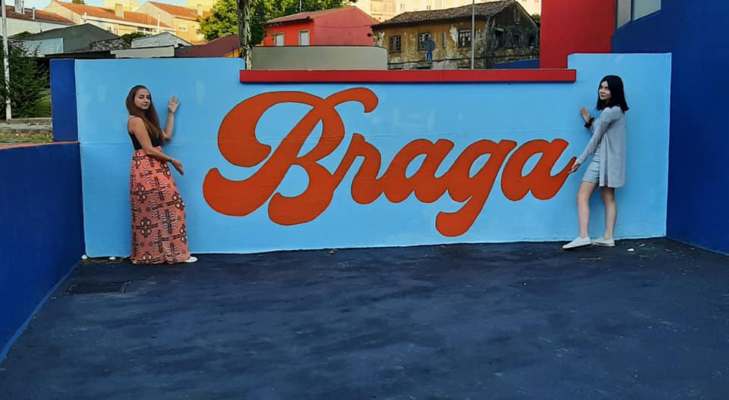
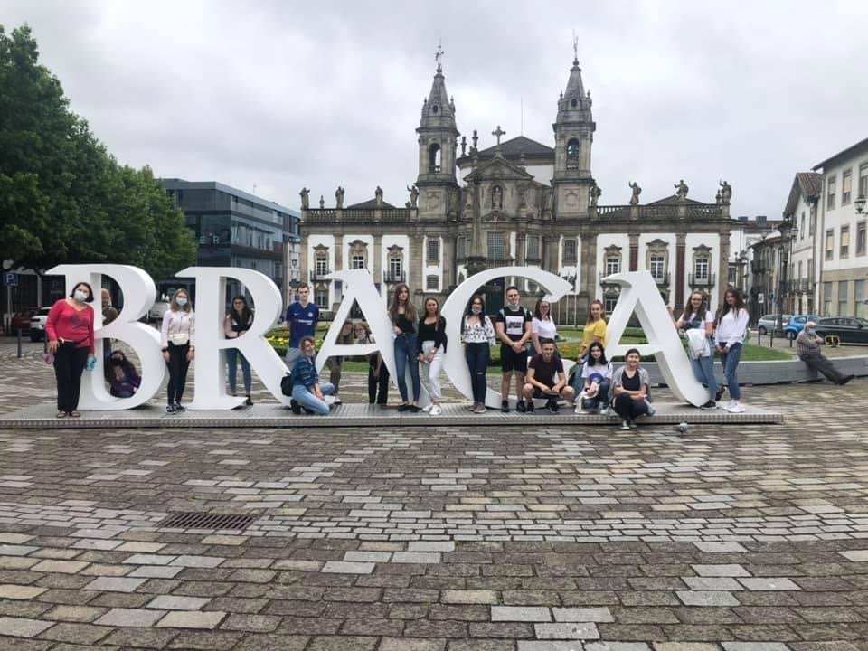
„Bliżej Europy – staże zawodowe w europejskich przedsiębiorstwach”
ERASMUS+
PORTUGALIA 2021

Slide 2
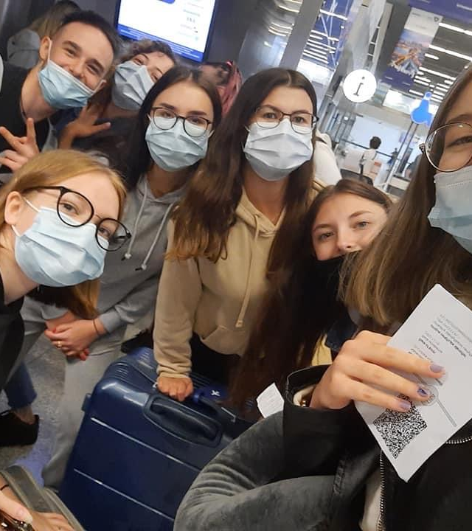
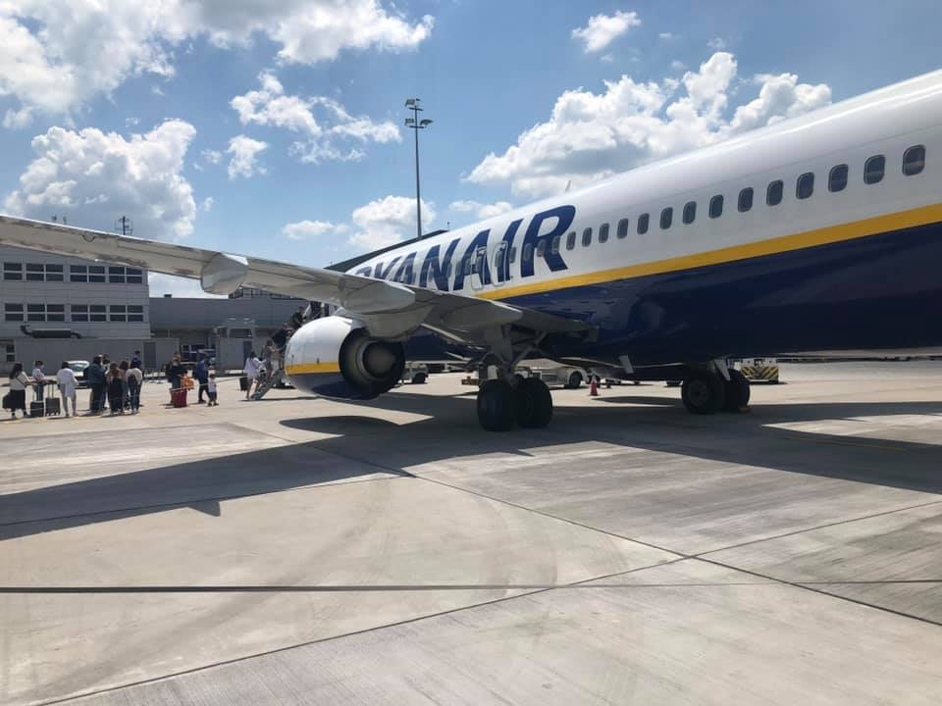
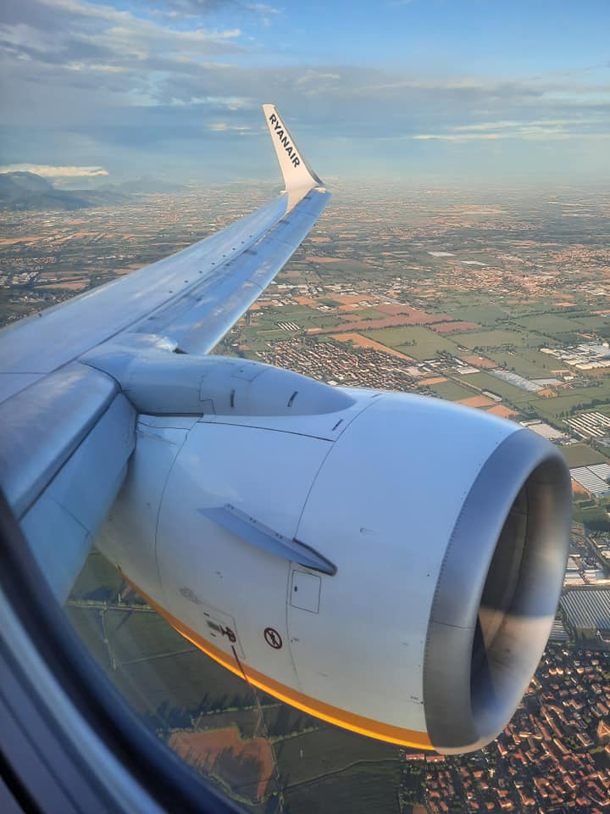
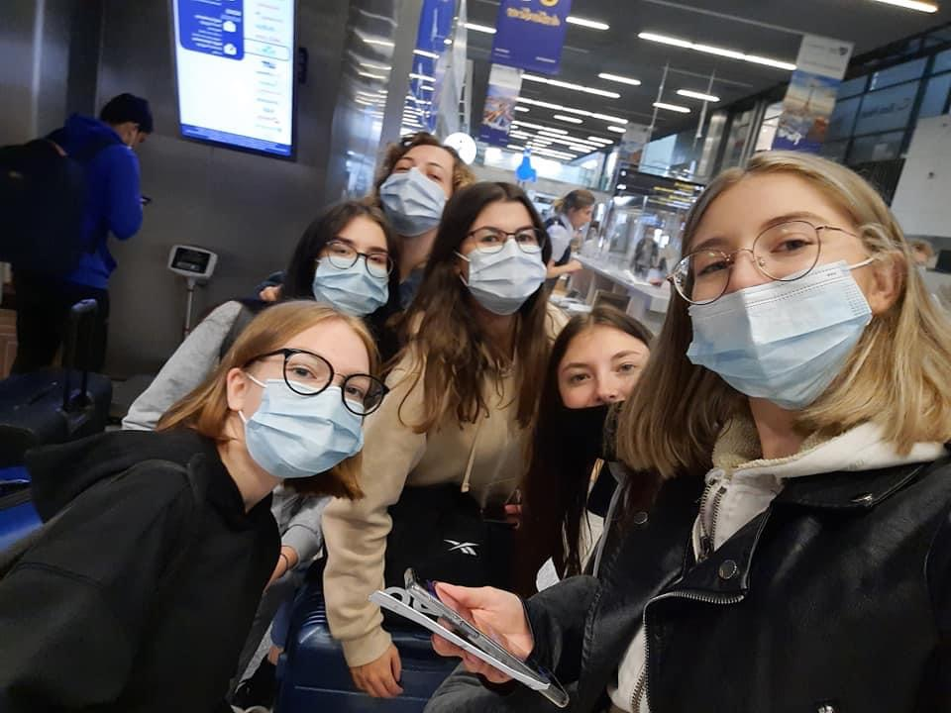
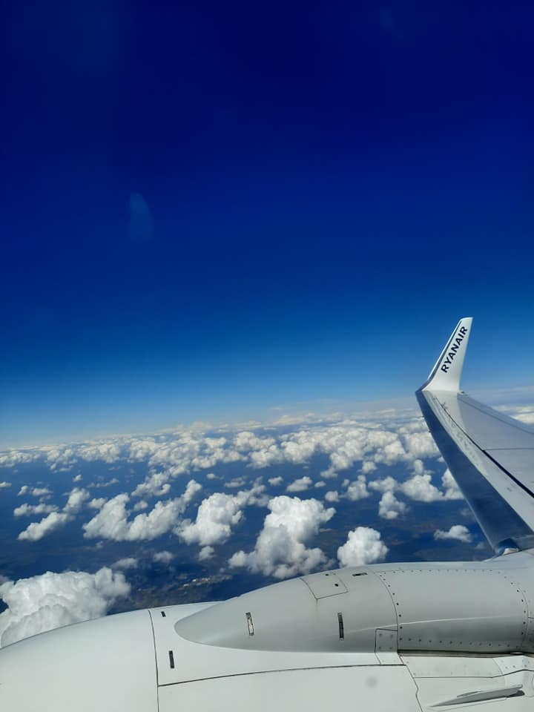
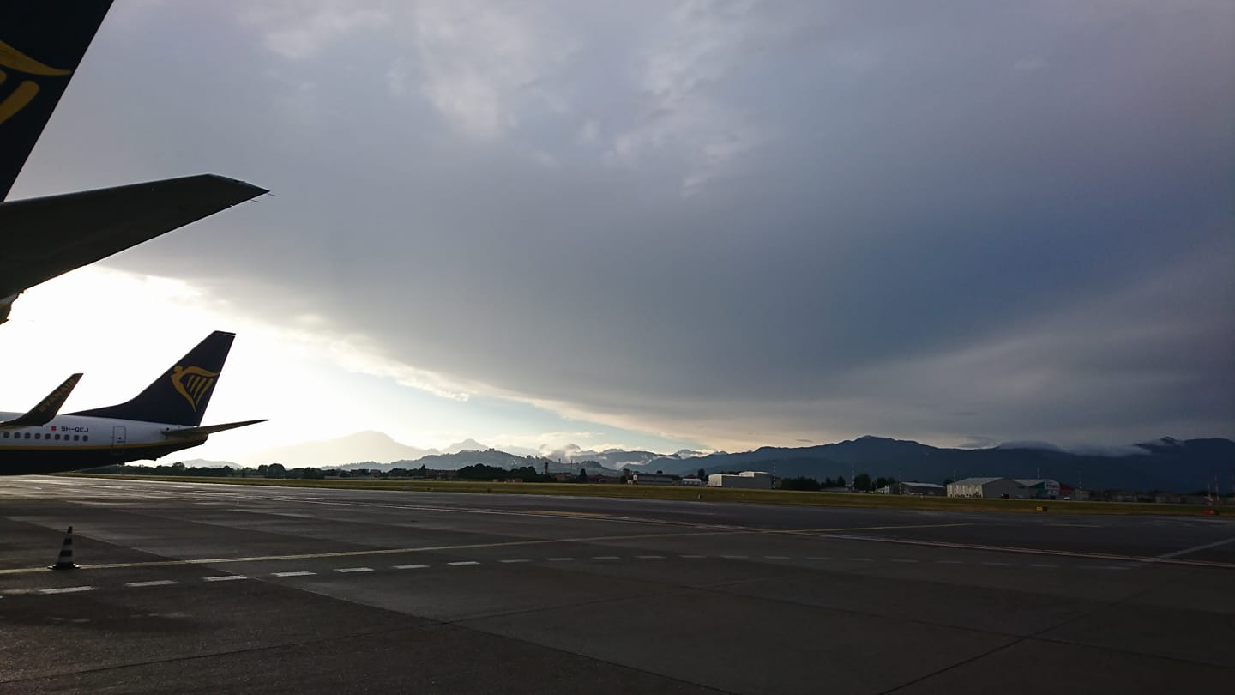
4 lipca 2021 nasza podróż do portugalii rozpoczęła się wylotem z lotniska kraków-balice

Slide 3
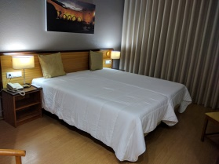
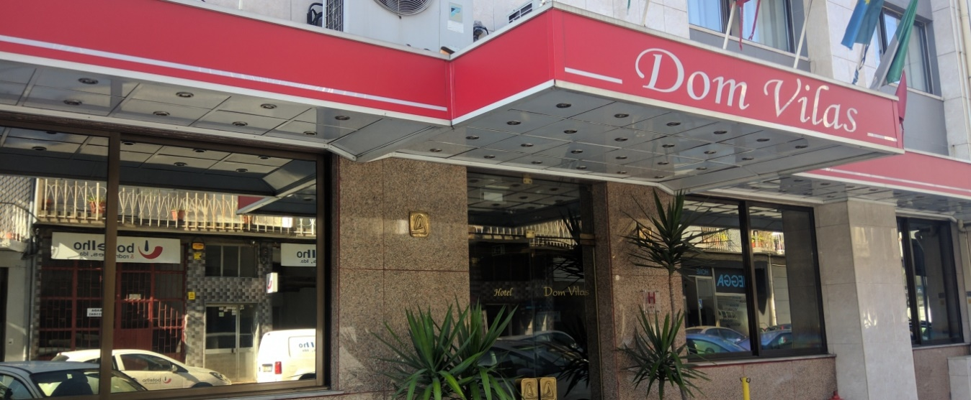
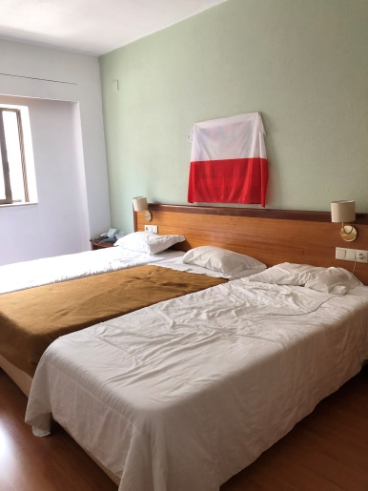
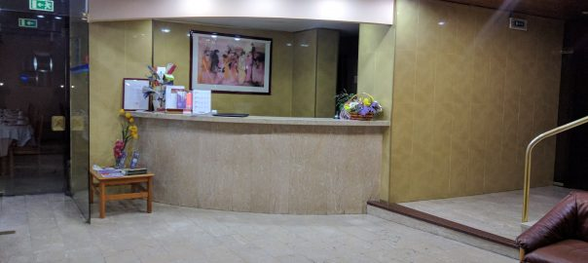
Po długiej, acz ekscytującej podróży późnym wieczorem dotarliśmy do miejsca zakwaterowania w Bradze - Hotelu dom Vilas

Slide 4
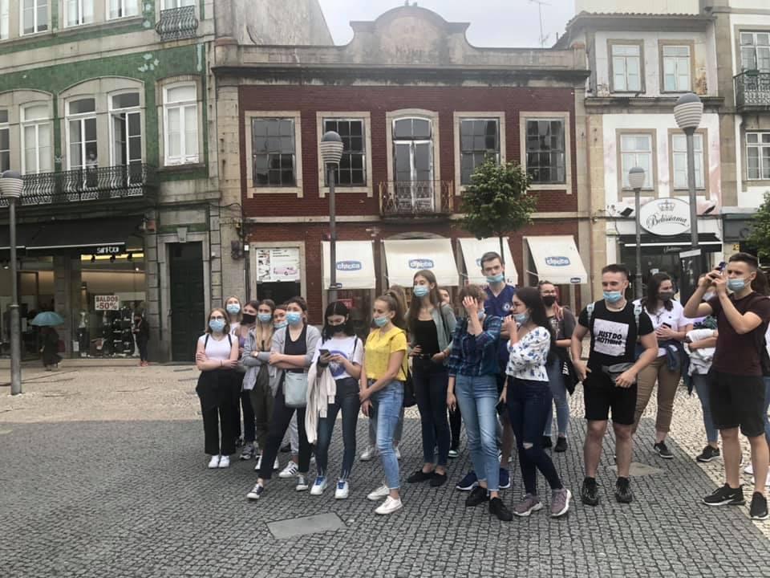
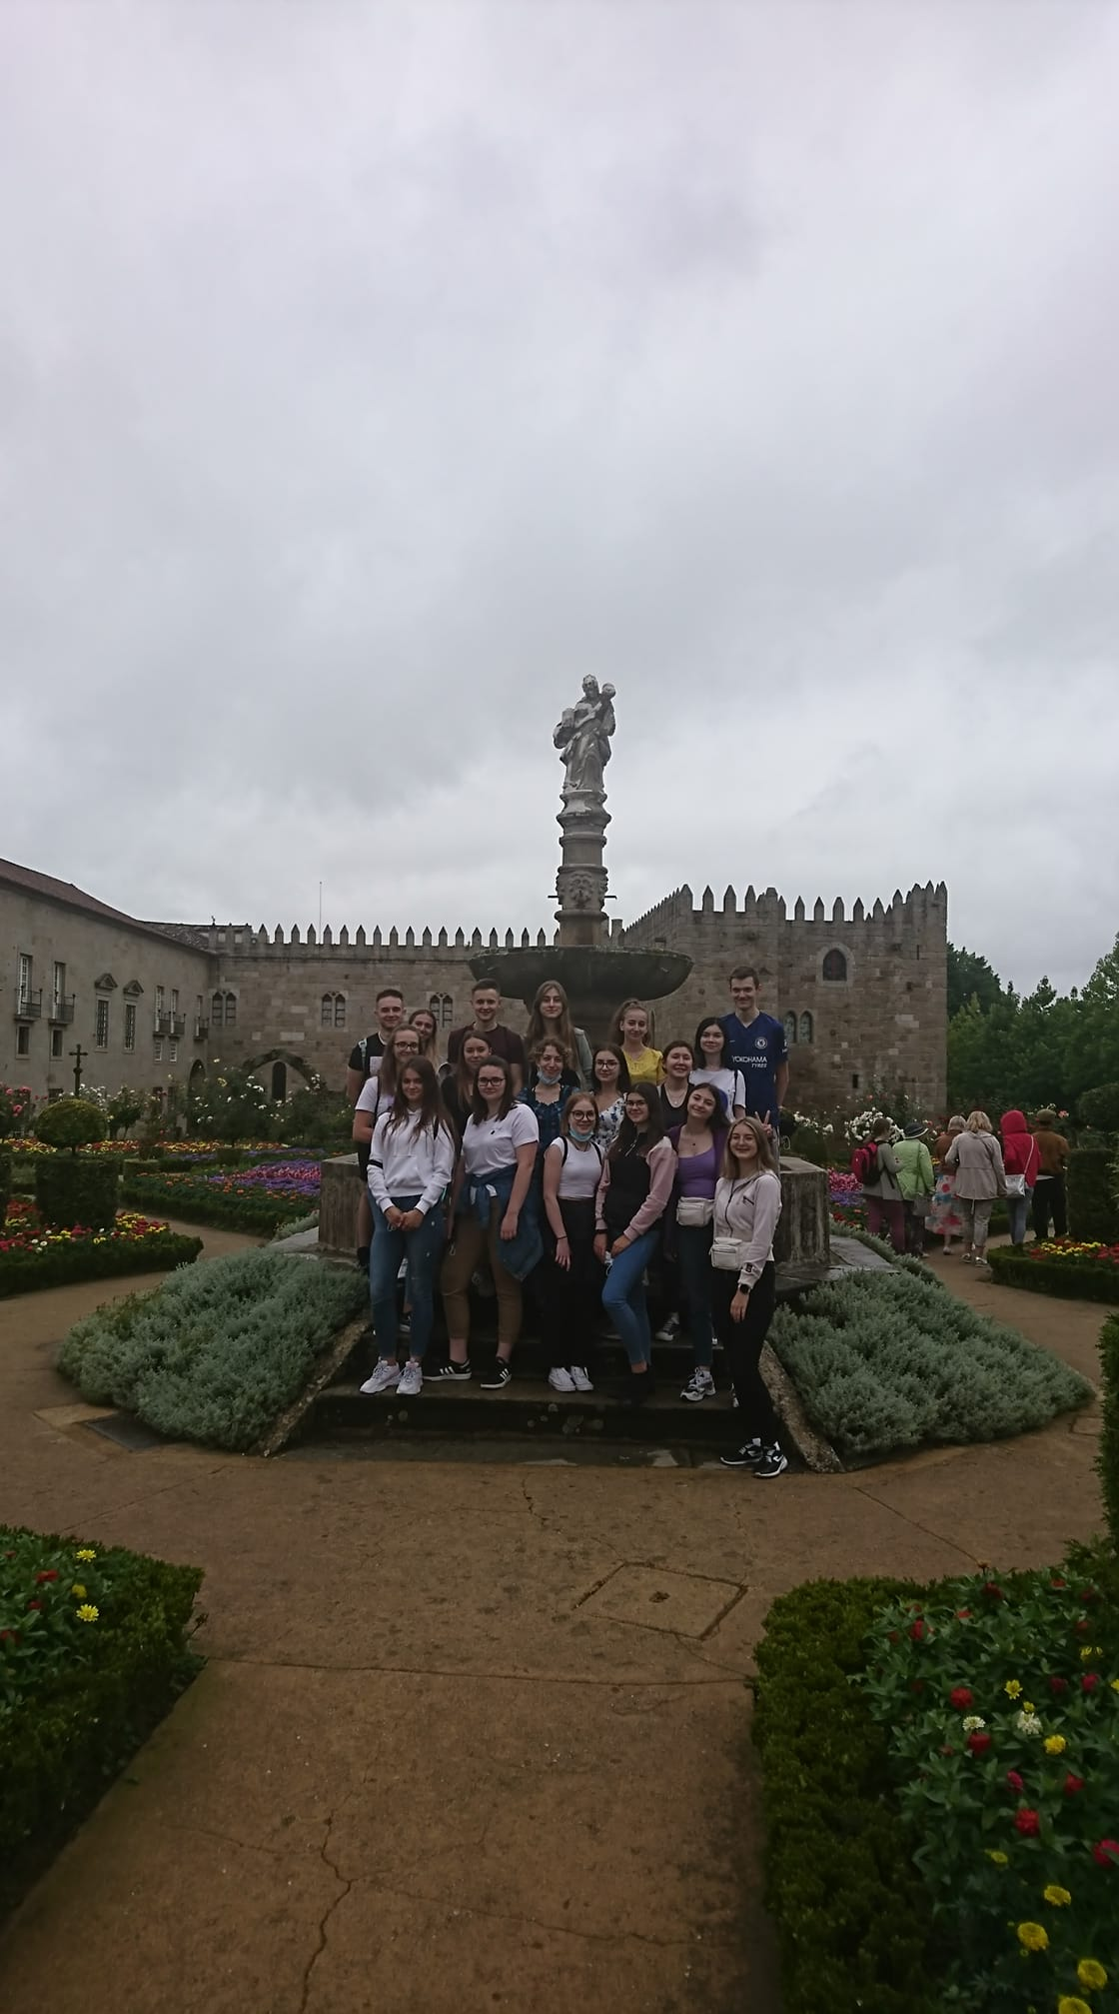
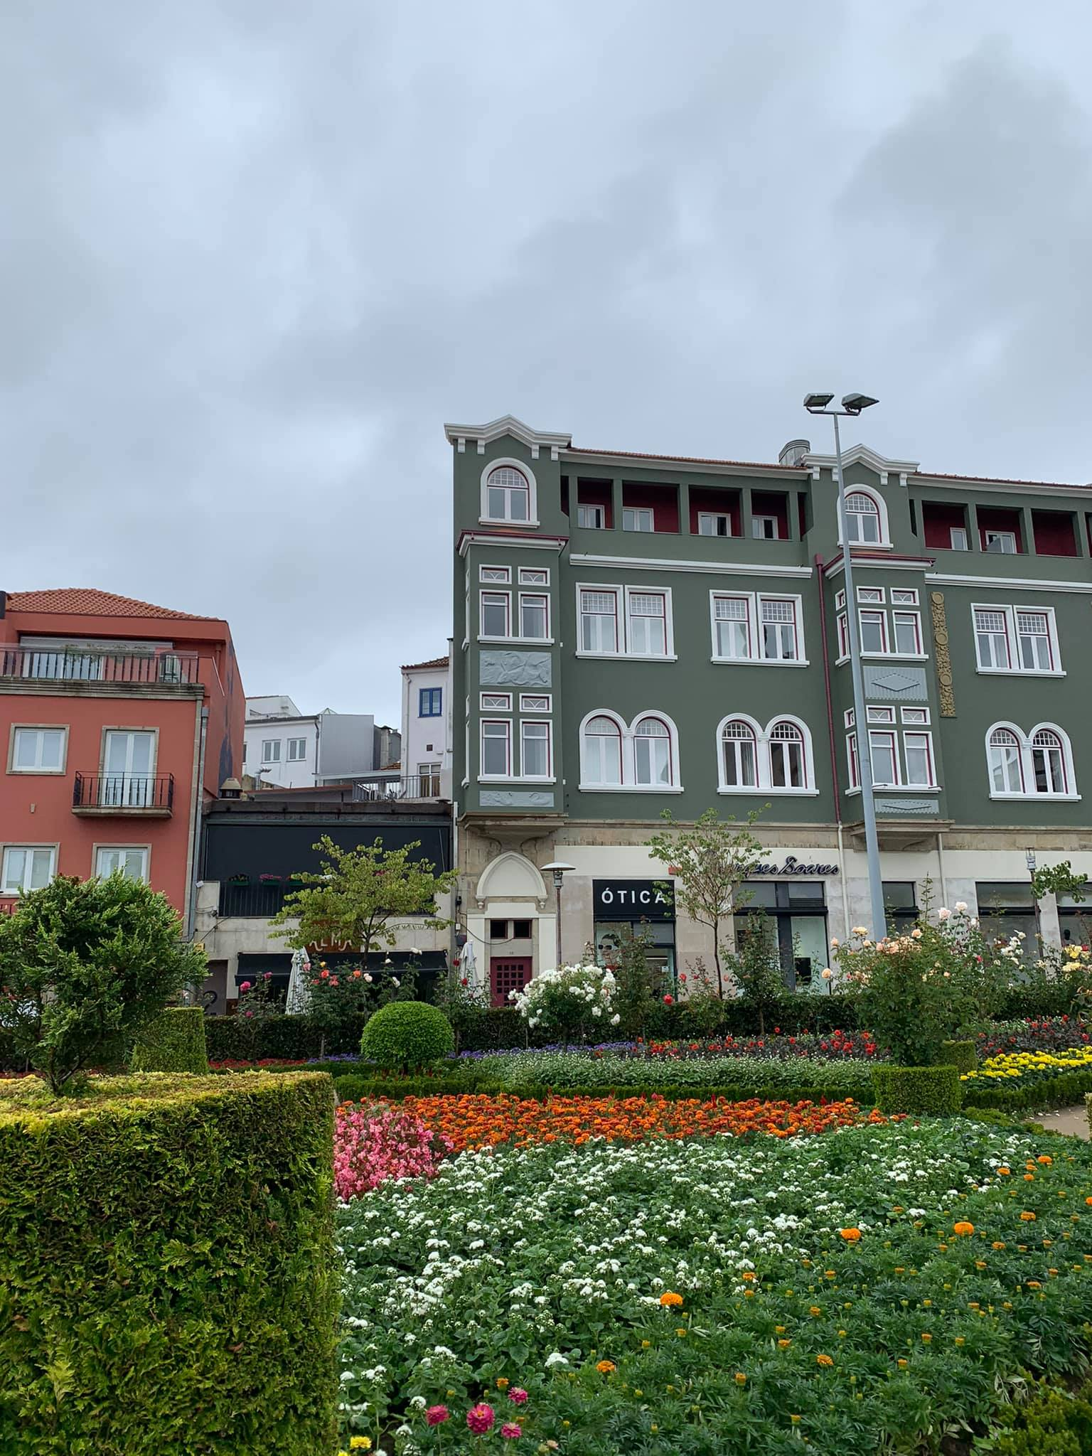
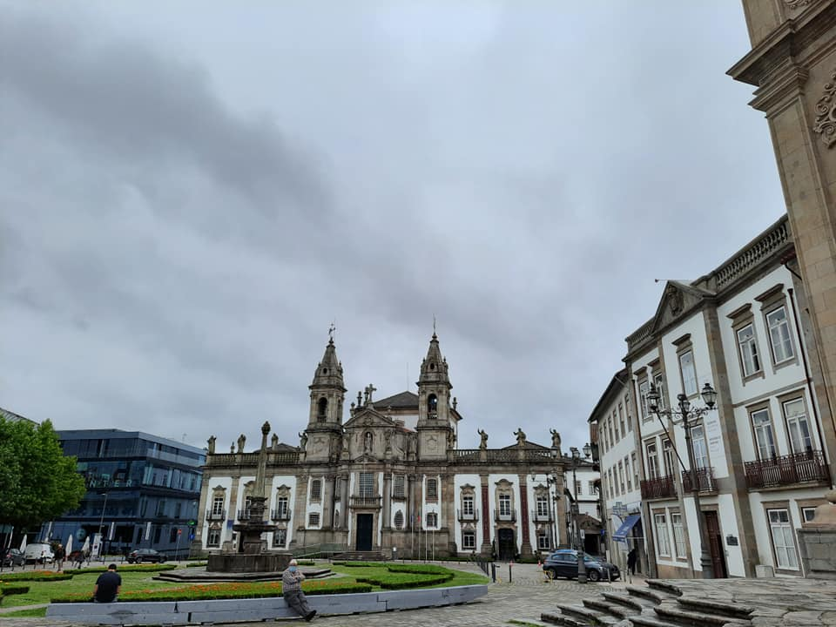
5 lipca 2021 przed rozpoczęciem praktyki zawodowej udaliśmy się na długi spacer po bradze wraz z przewodnikiem

Slide 5
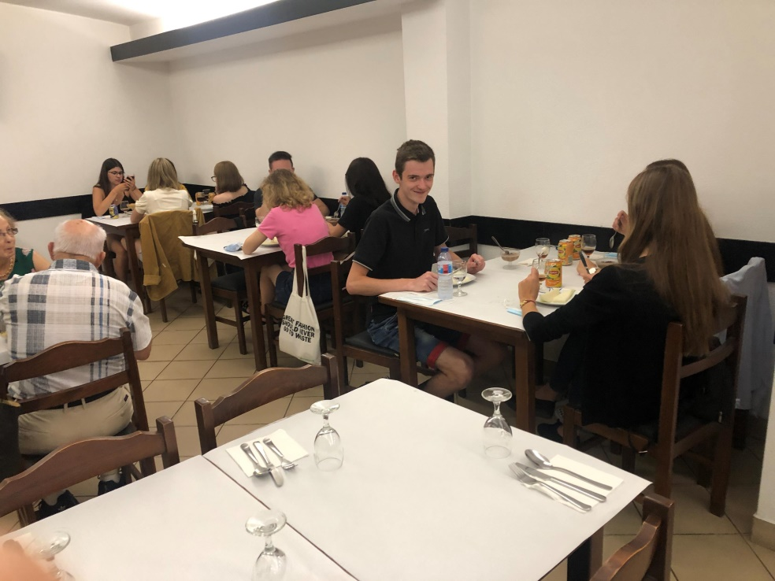
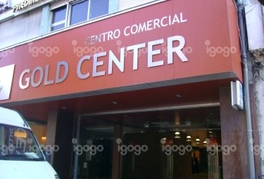
W tym centrum handlowym znajdowała się restauracja Os 3 primos, w której stołowaliśmy się podczas naszego pobytu. Wyśmienite portugalskie potrawy w cudownym wydaniu.

Slide 6
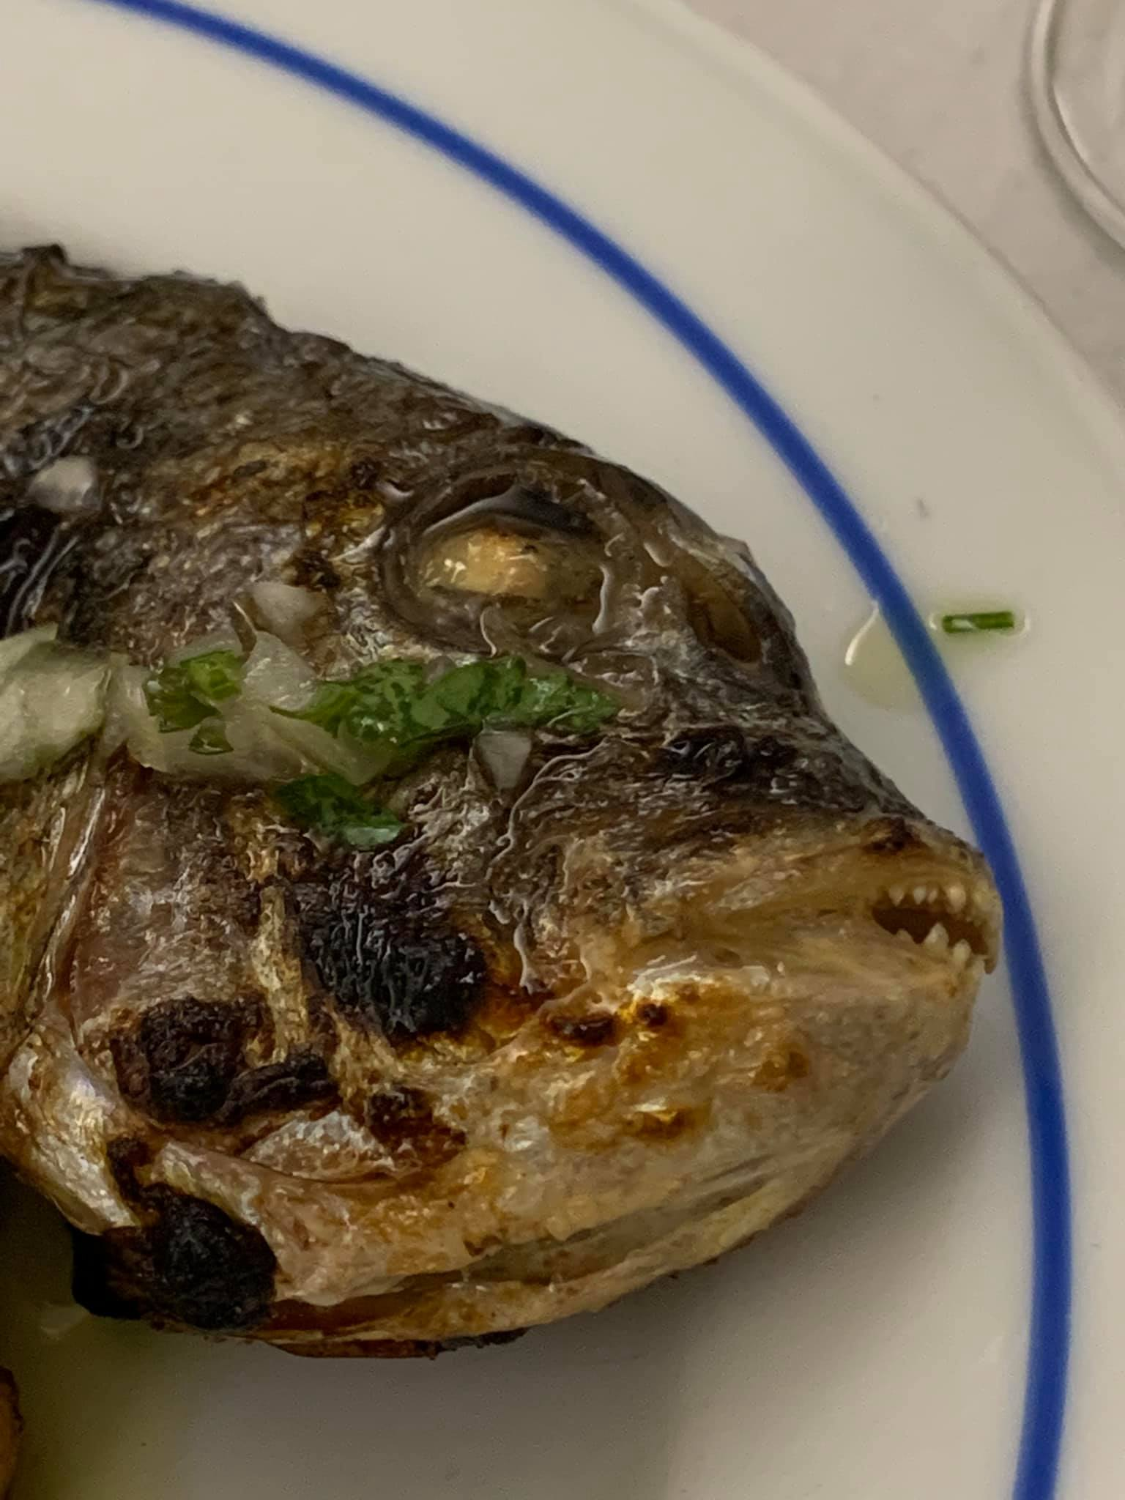
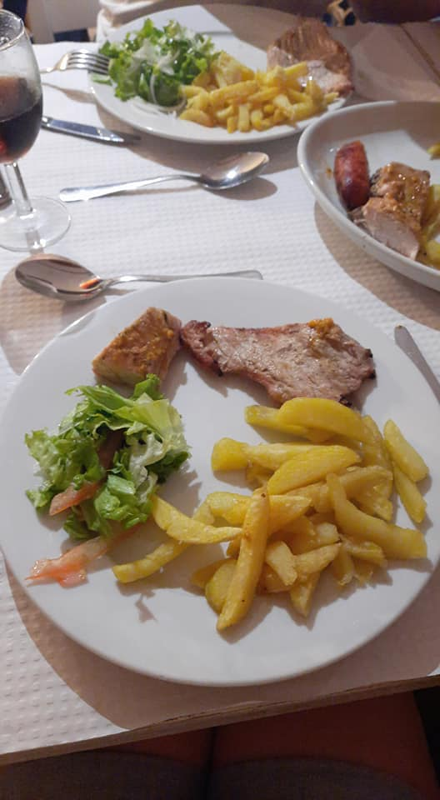
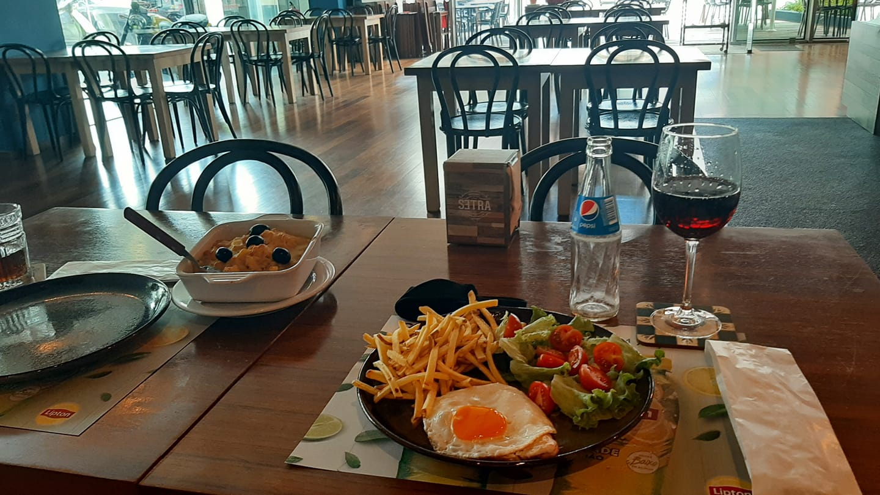
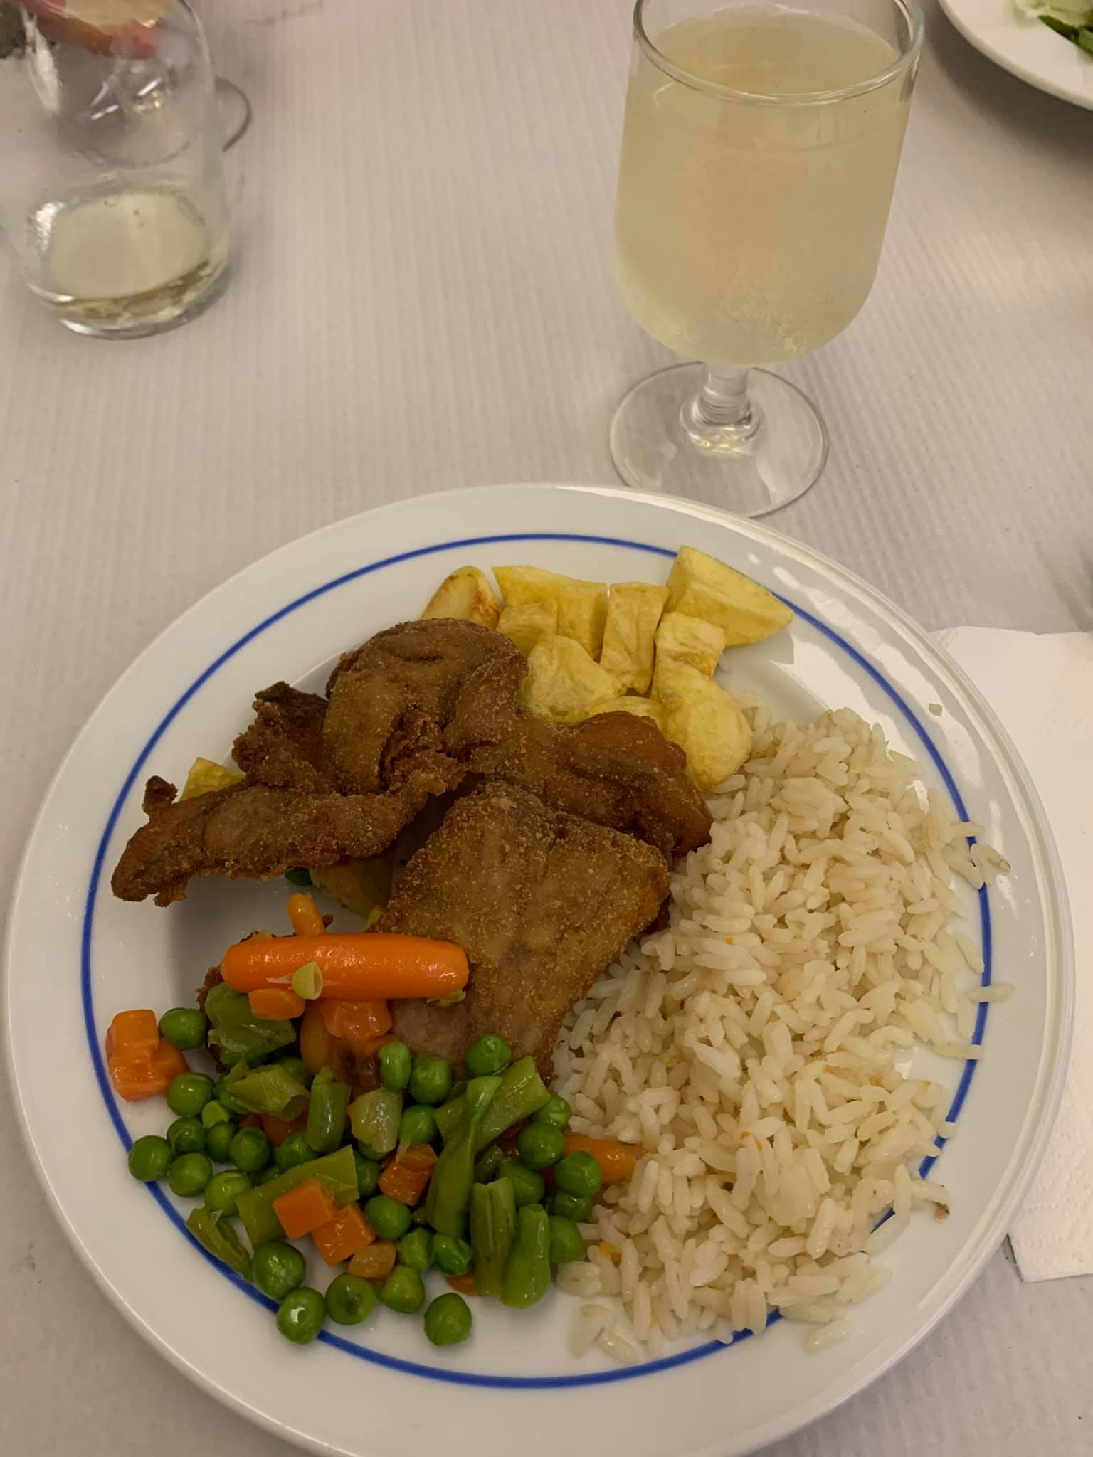
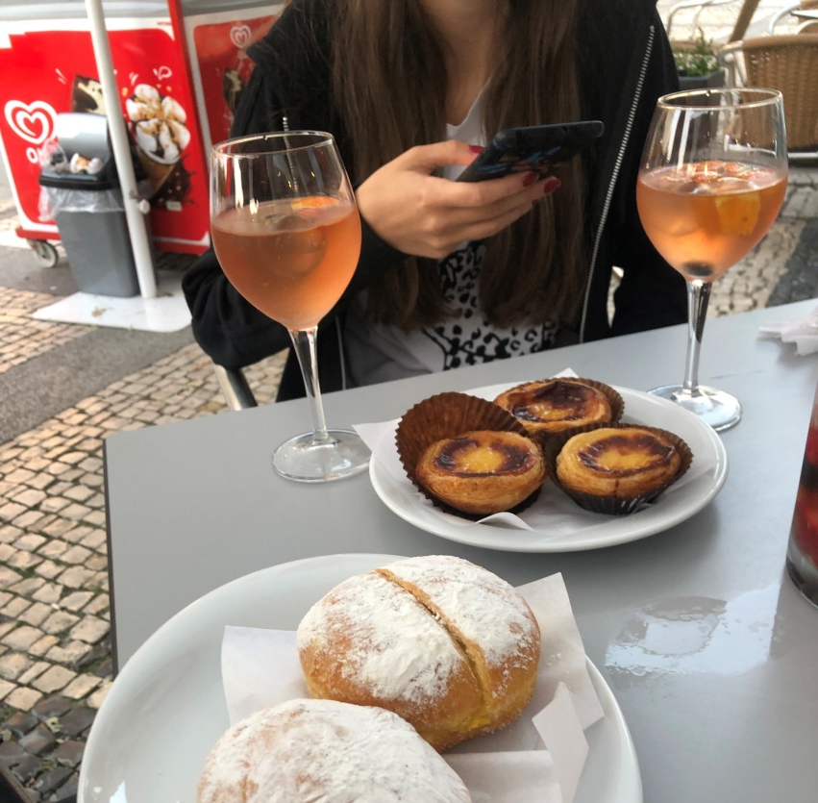
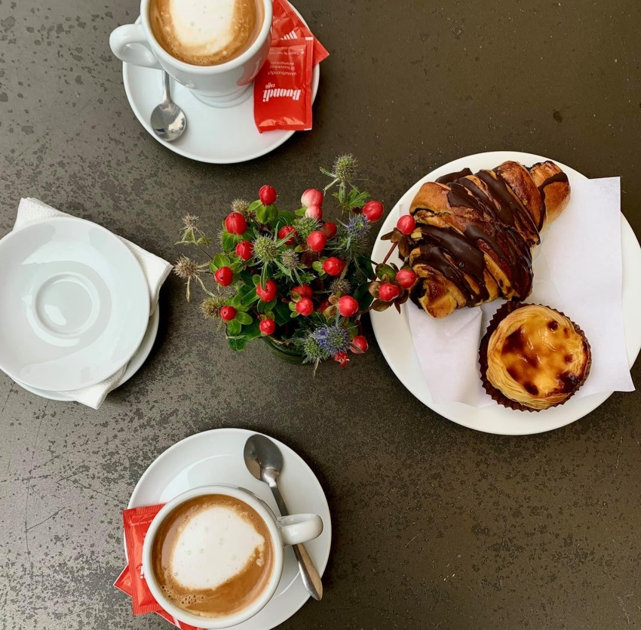
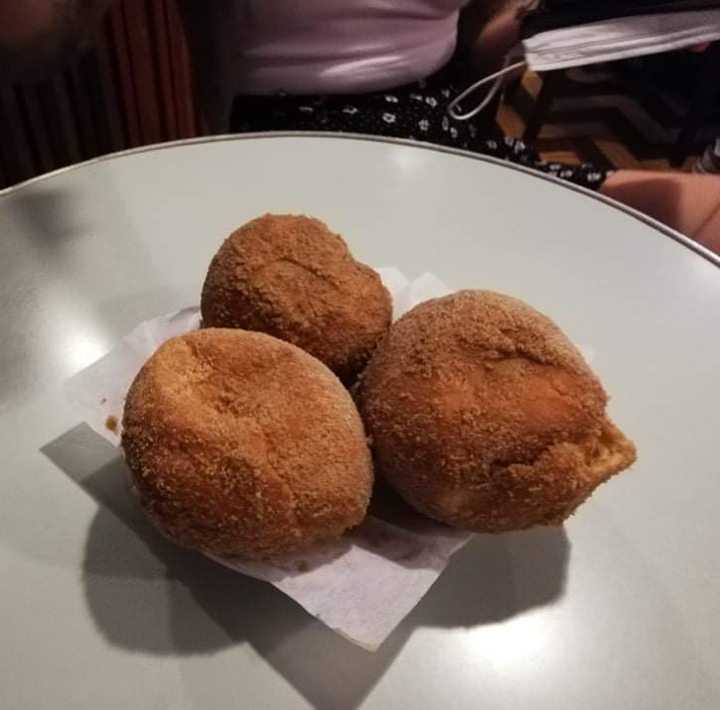
Nie obyło się bez skosztowania tradycyjnej babeczki pasteis de nata, pączków malasadas oraz innych wspaniałych POTRAW

Slide 7
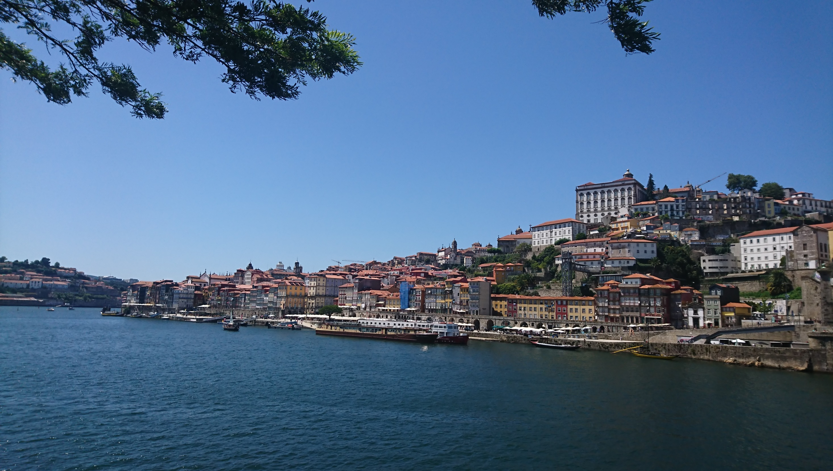
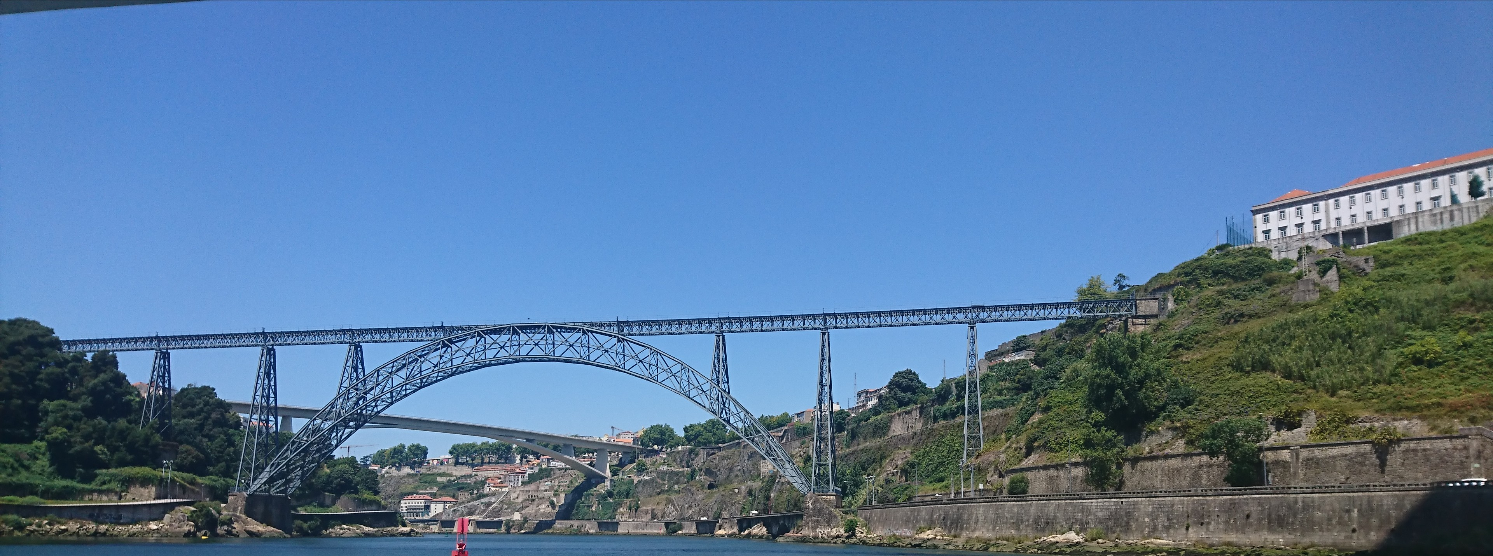
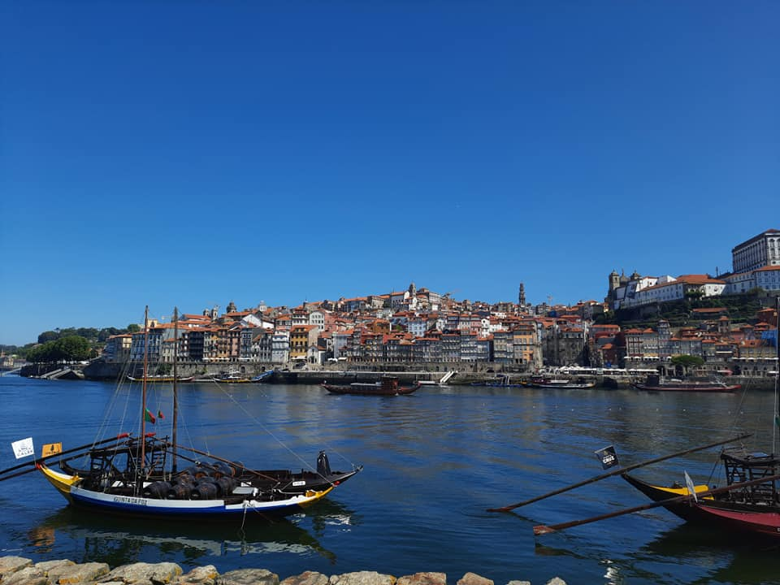
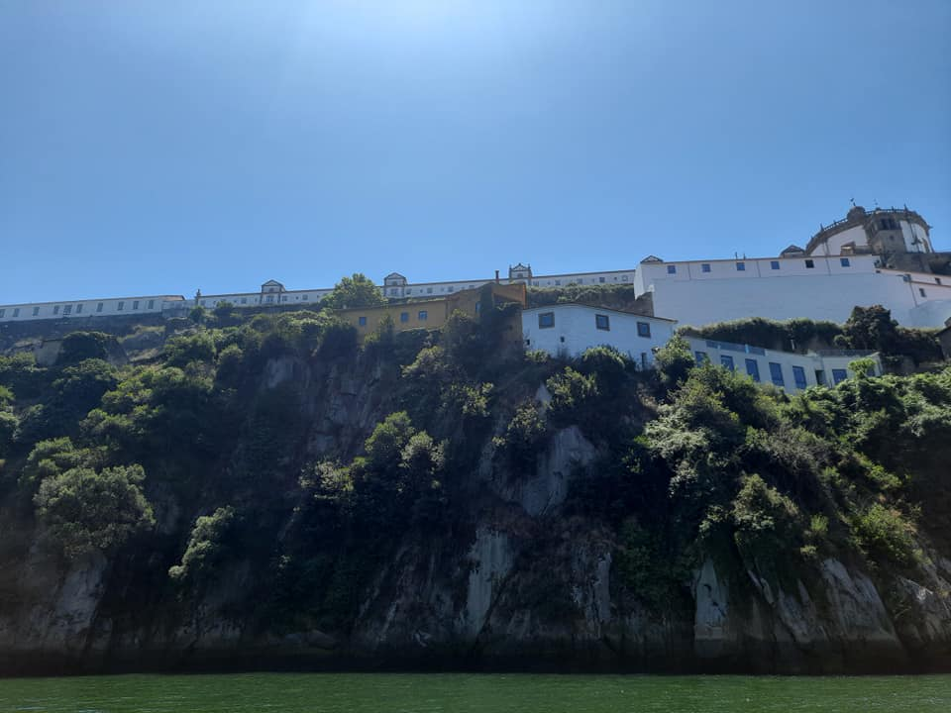
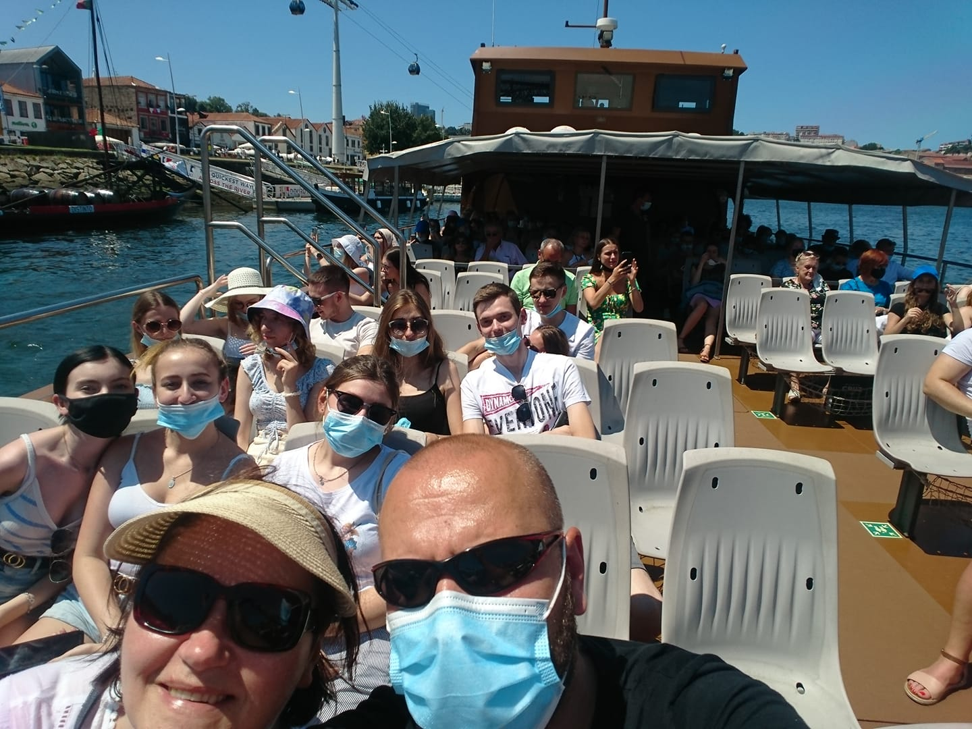
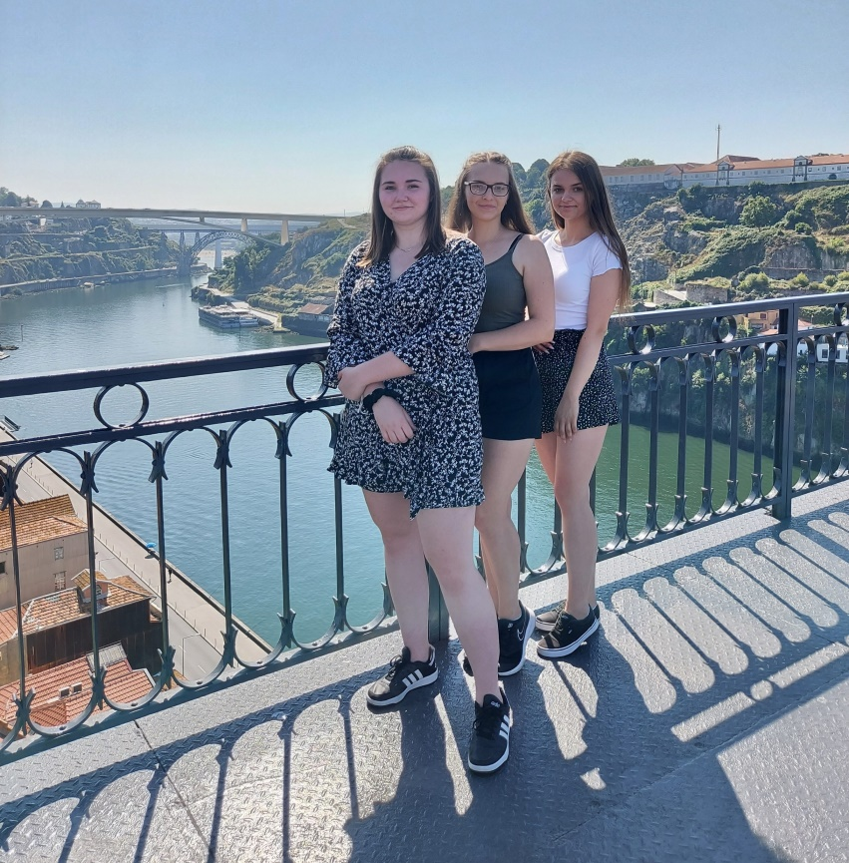
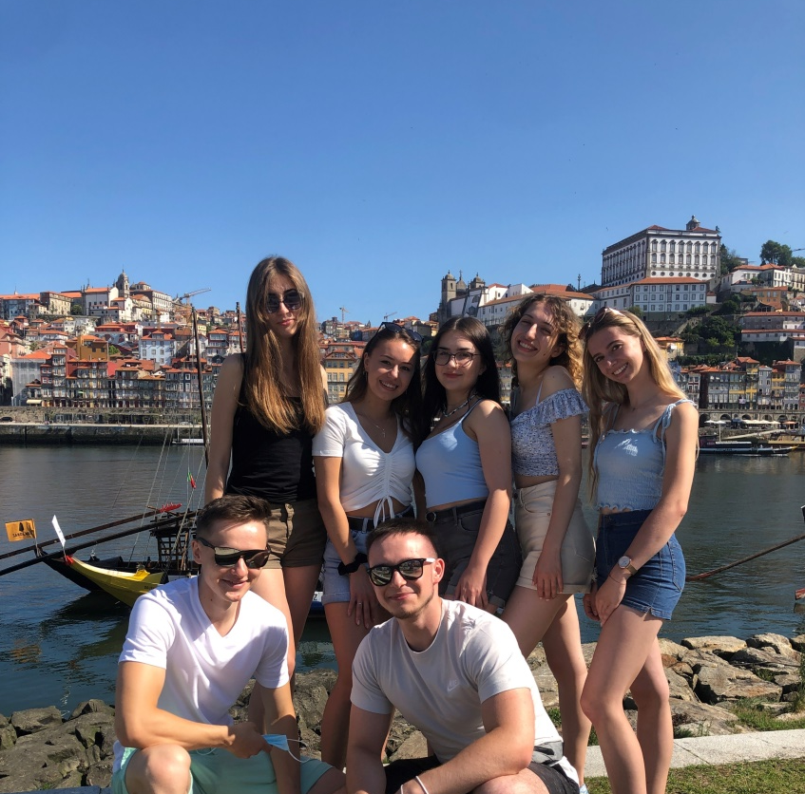
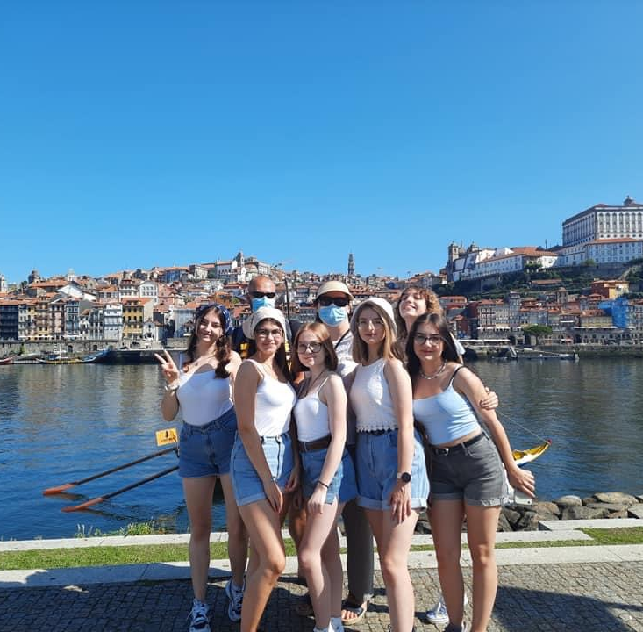
10 lipca 2021 czy można sobie wymarzyć lepszy weekend niż wycieczka do porto w upalny letni dzień? ☺

Slide 8
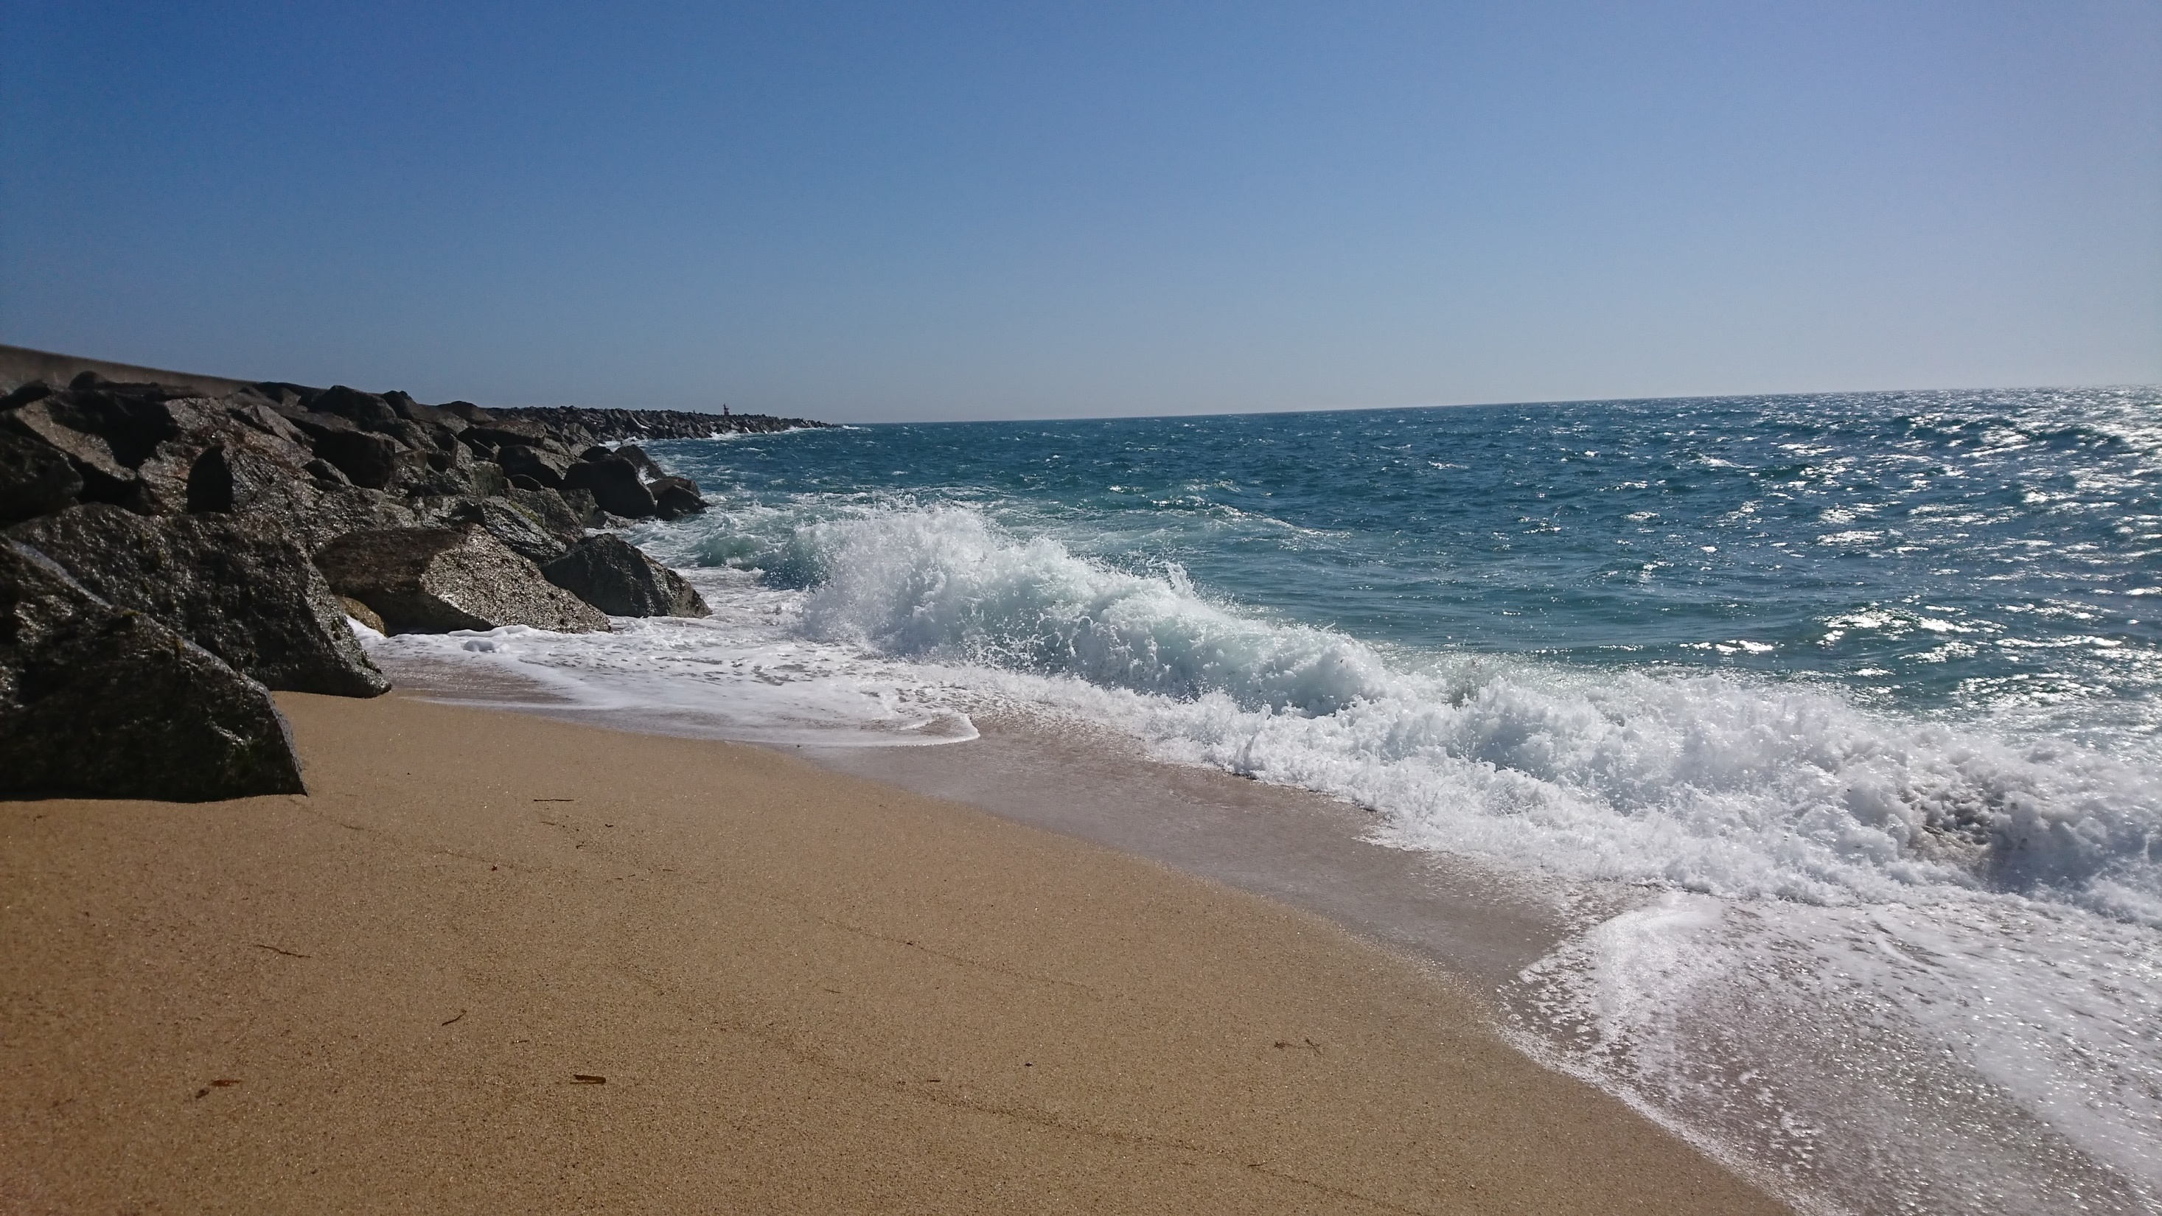
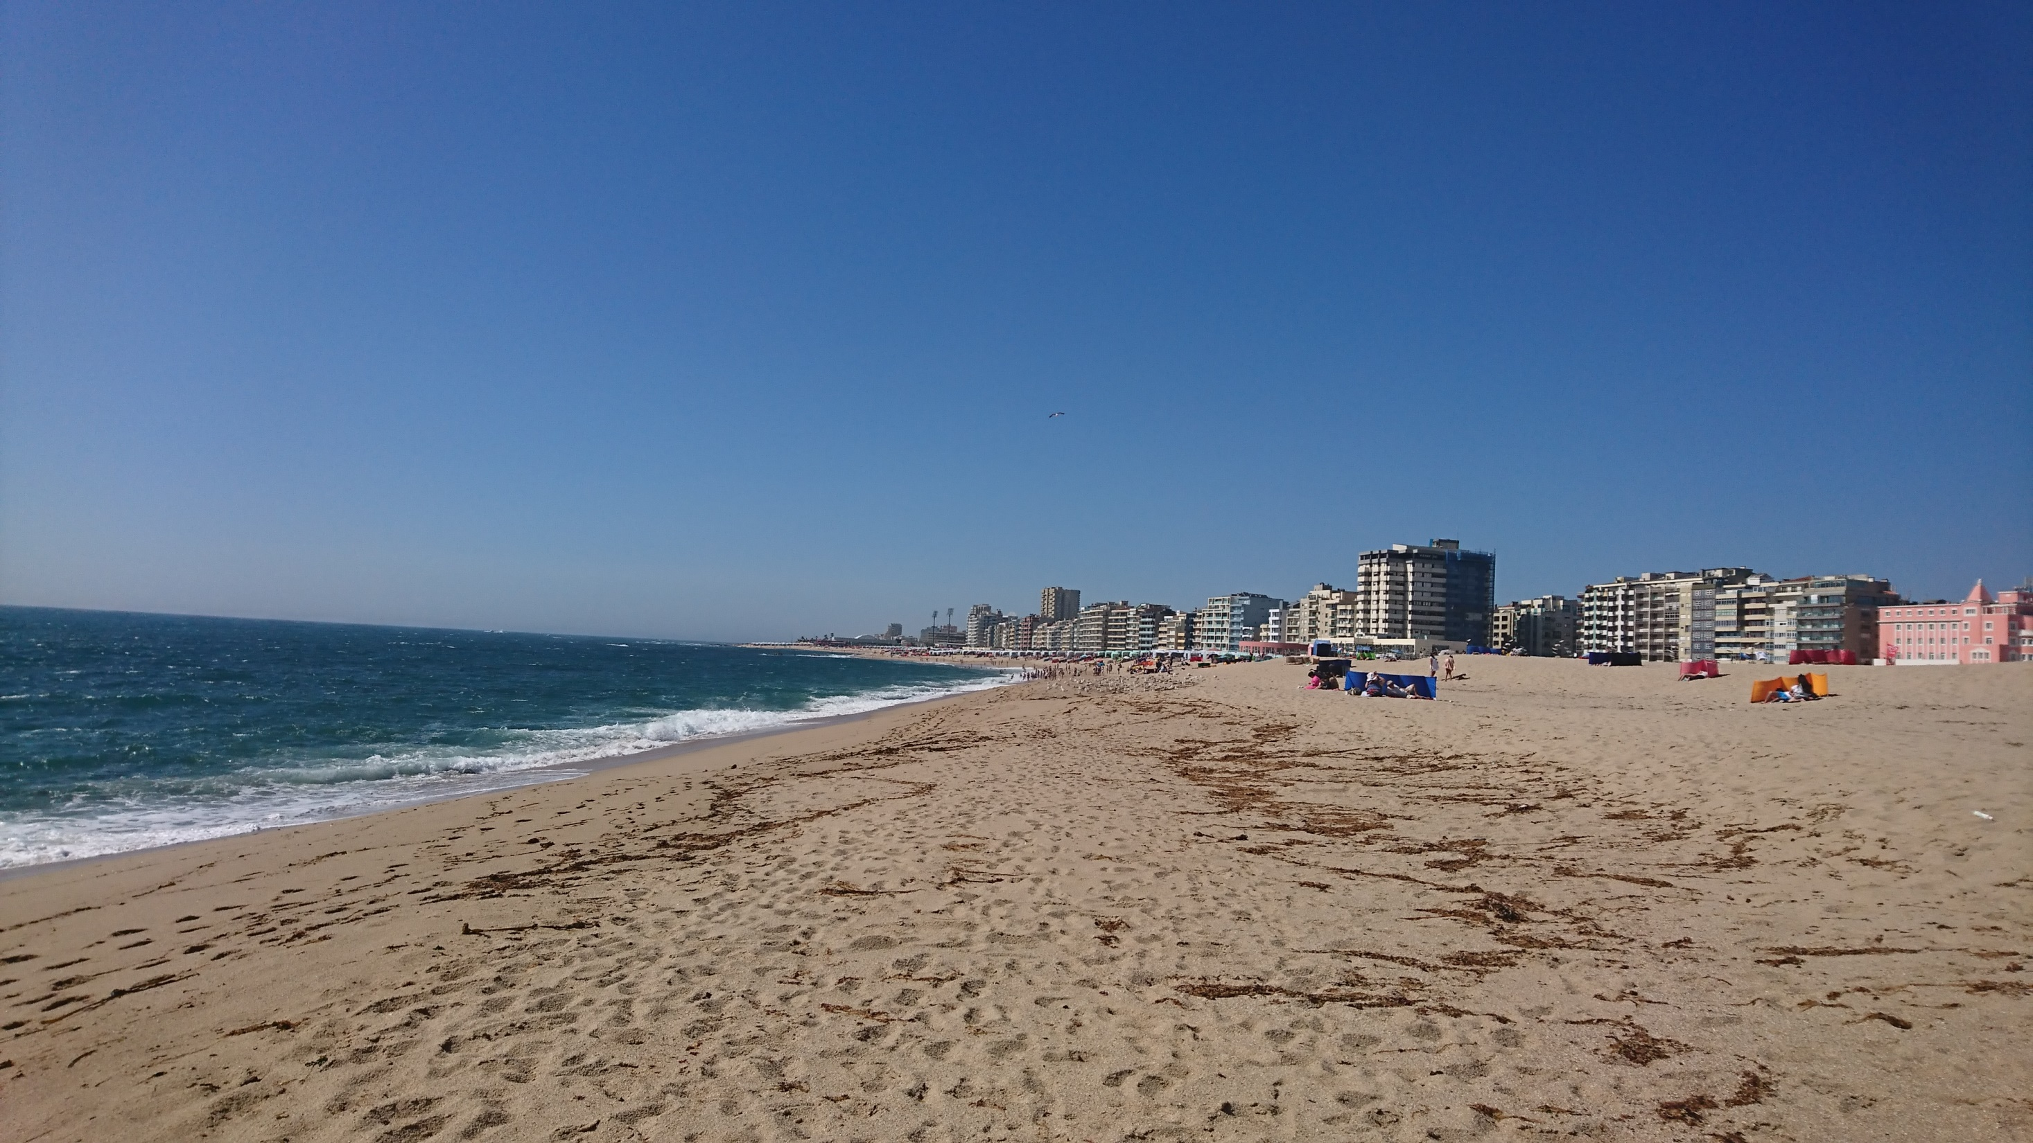
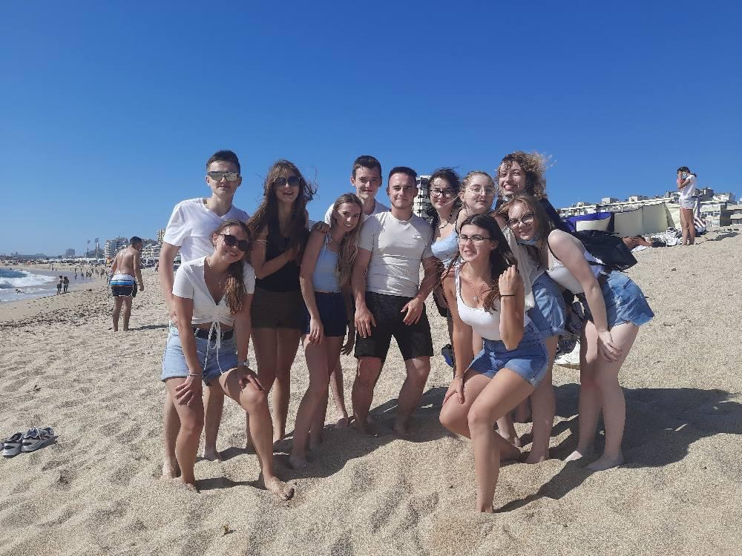
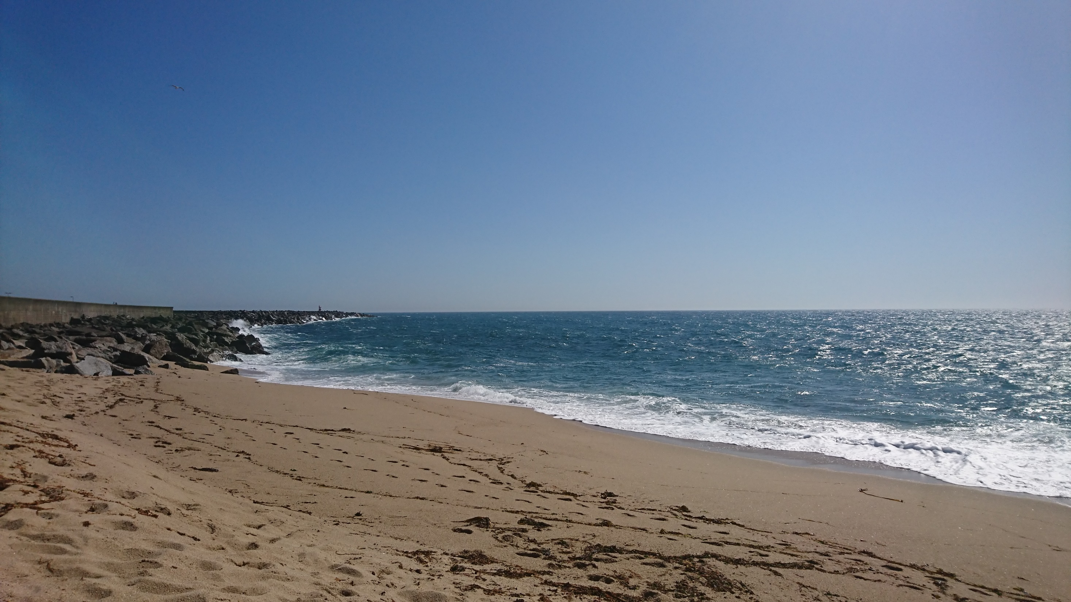
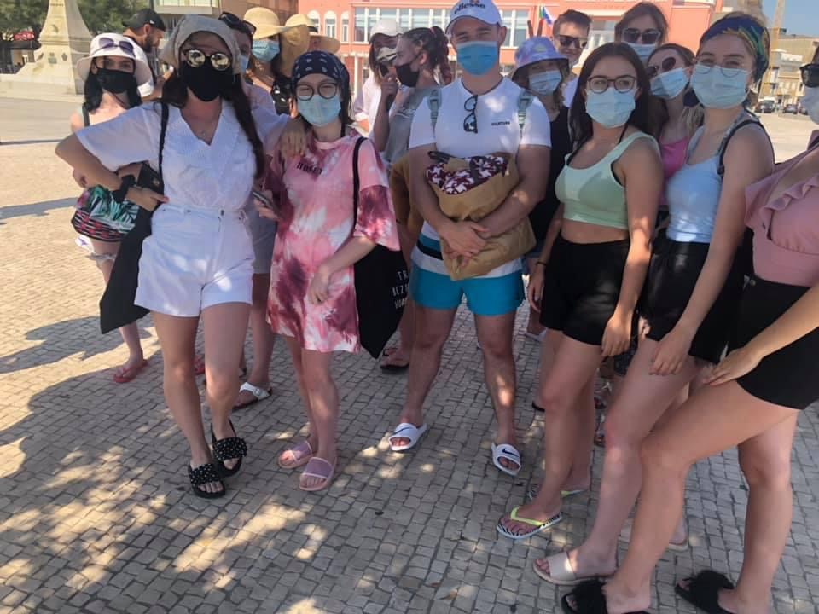
plażing i smażing w pełnej krasie

Slide 9
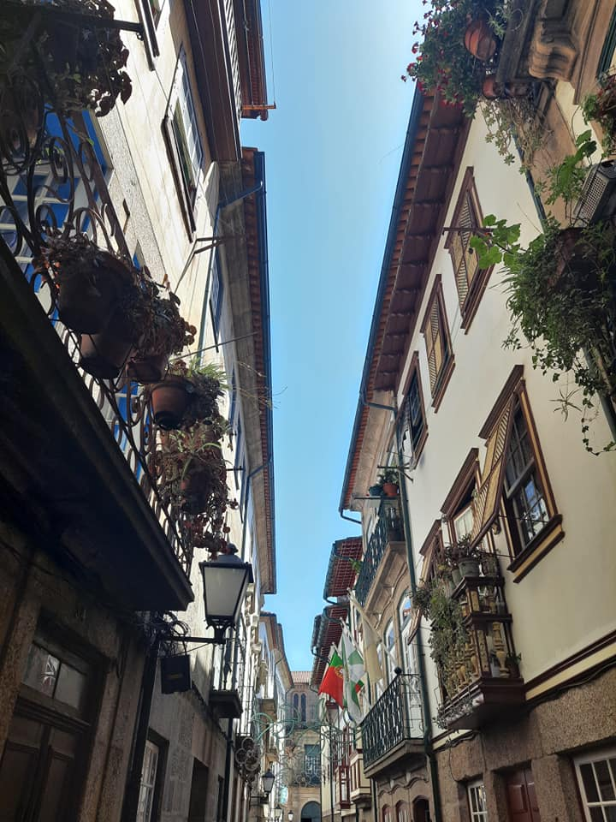
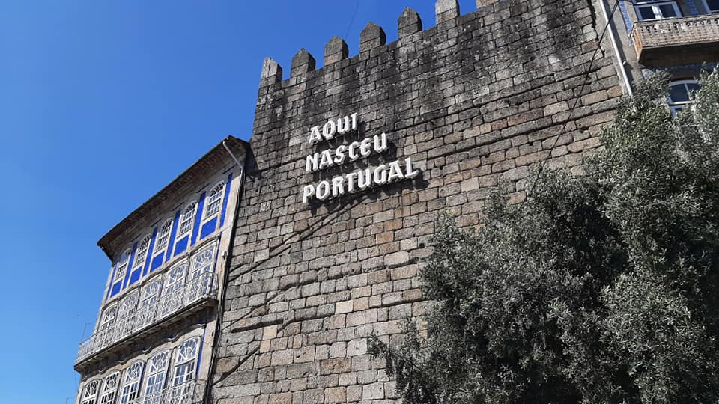
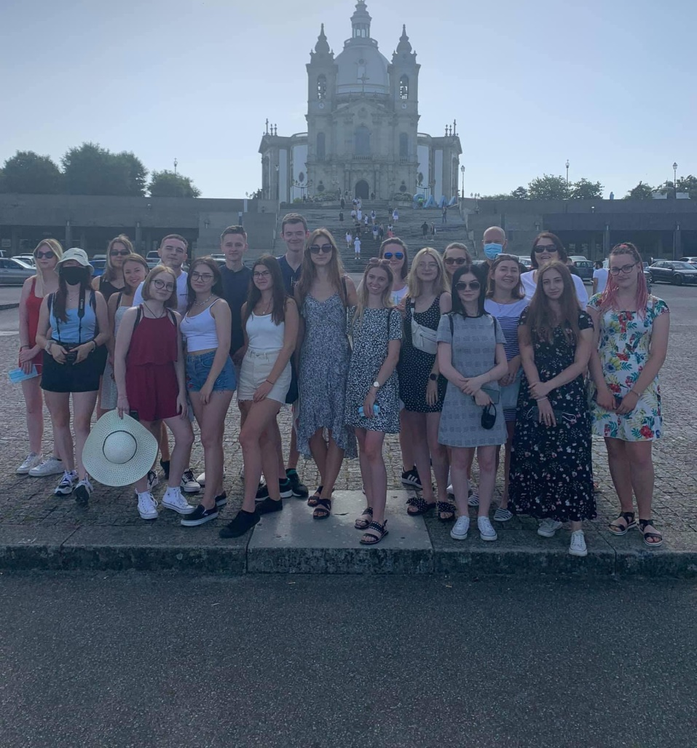
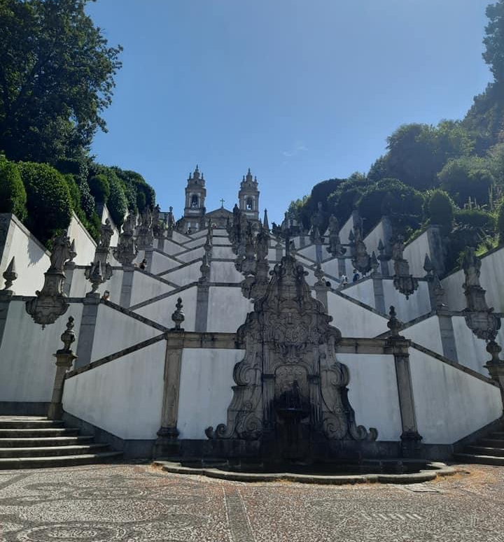
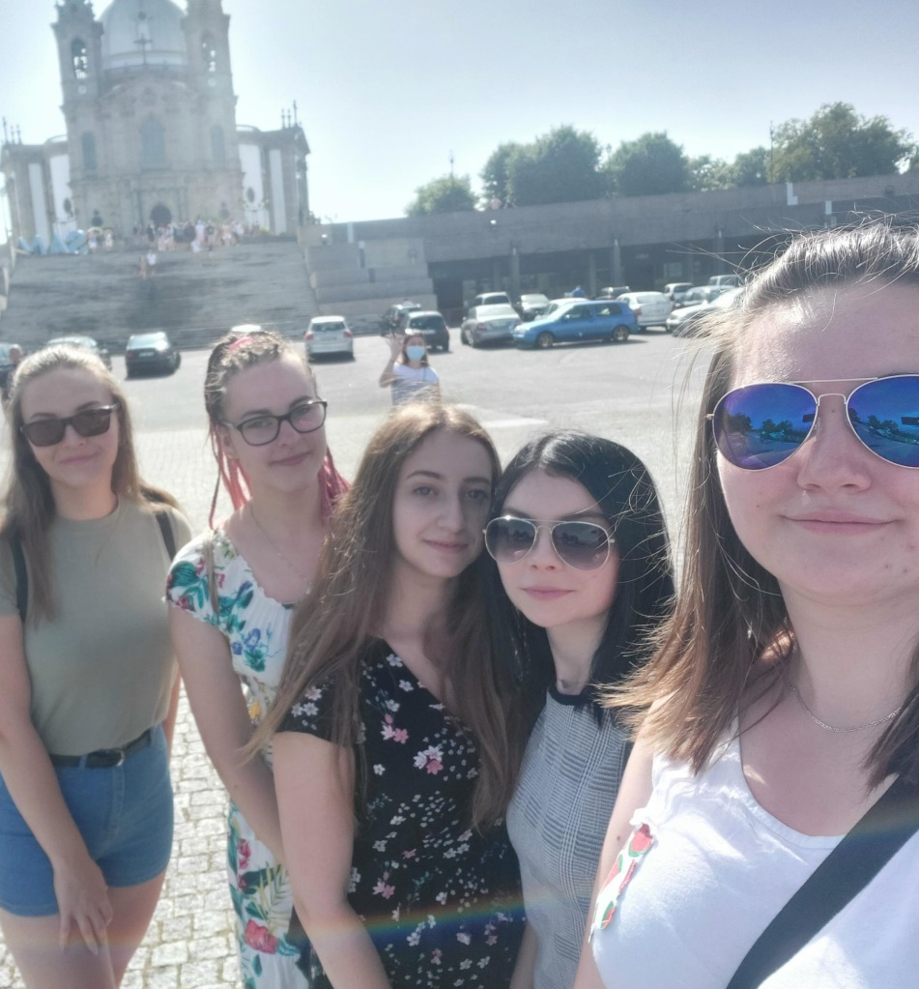
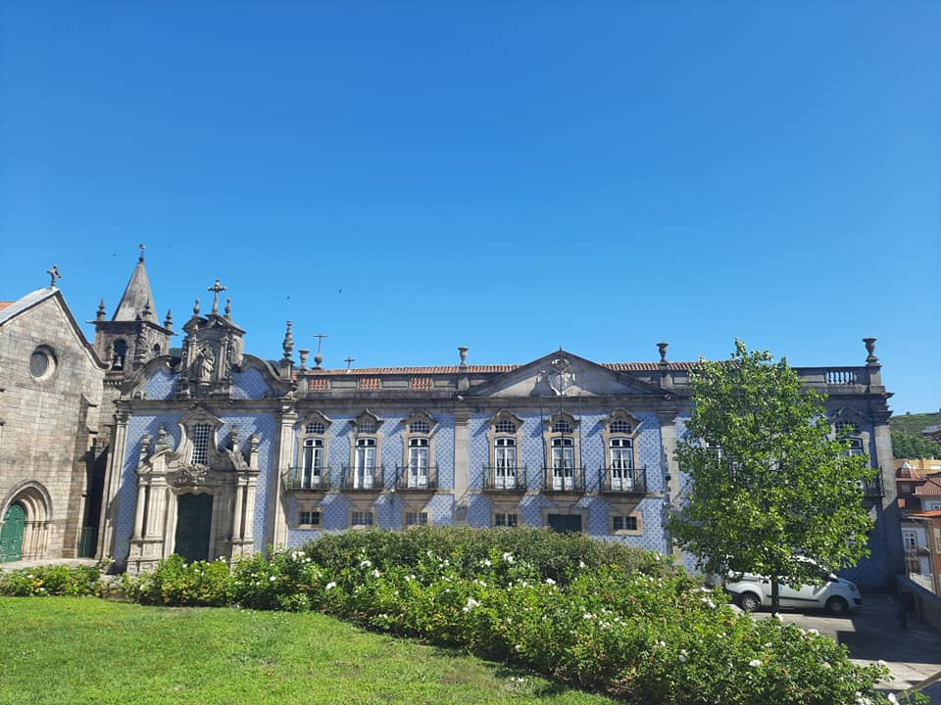
11 lipca 2021 dzisiaj kolejny dzień pełen wrażeń. Bom jesus do monte, sameiro oraz Guimarães.

Slide 10
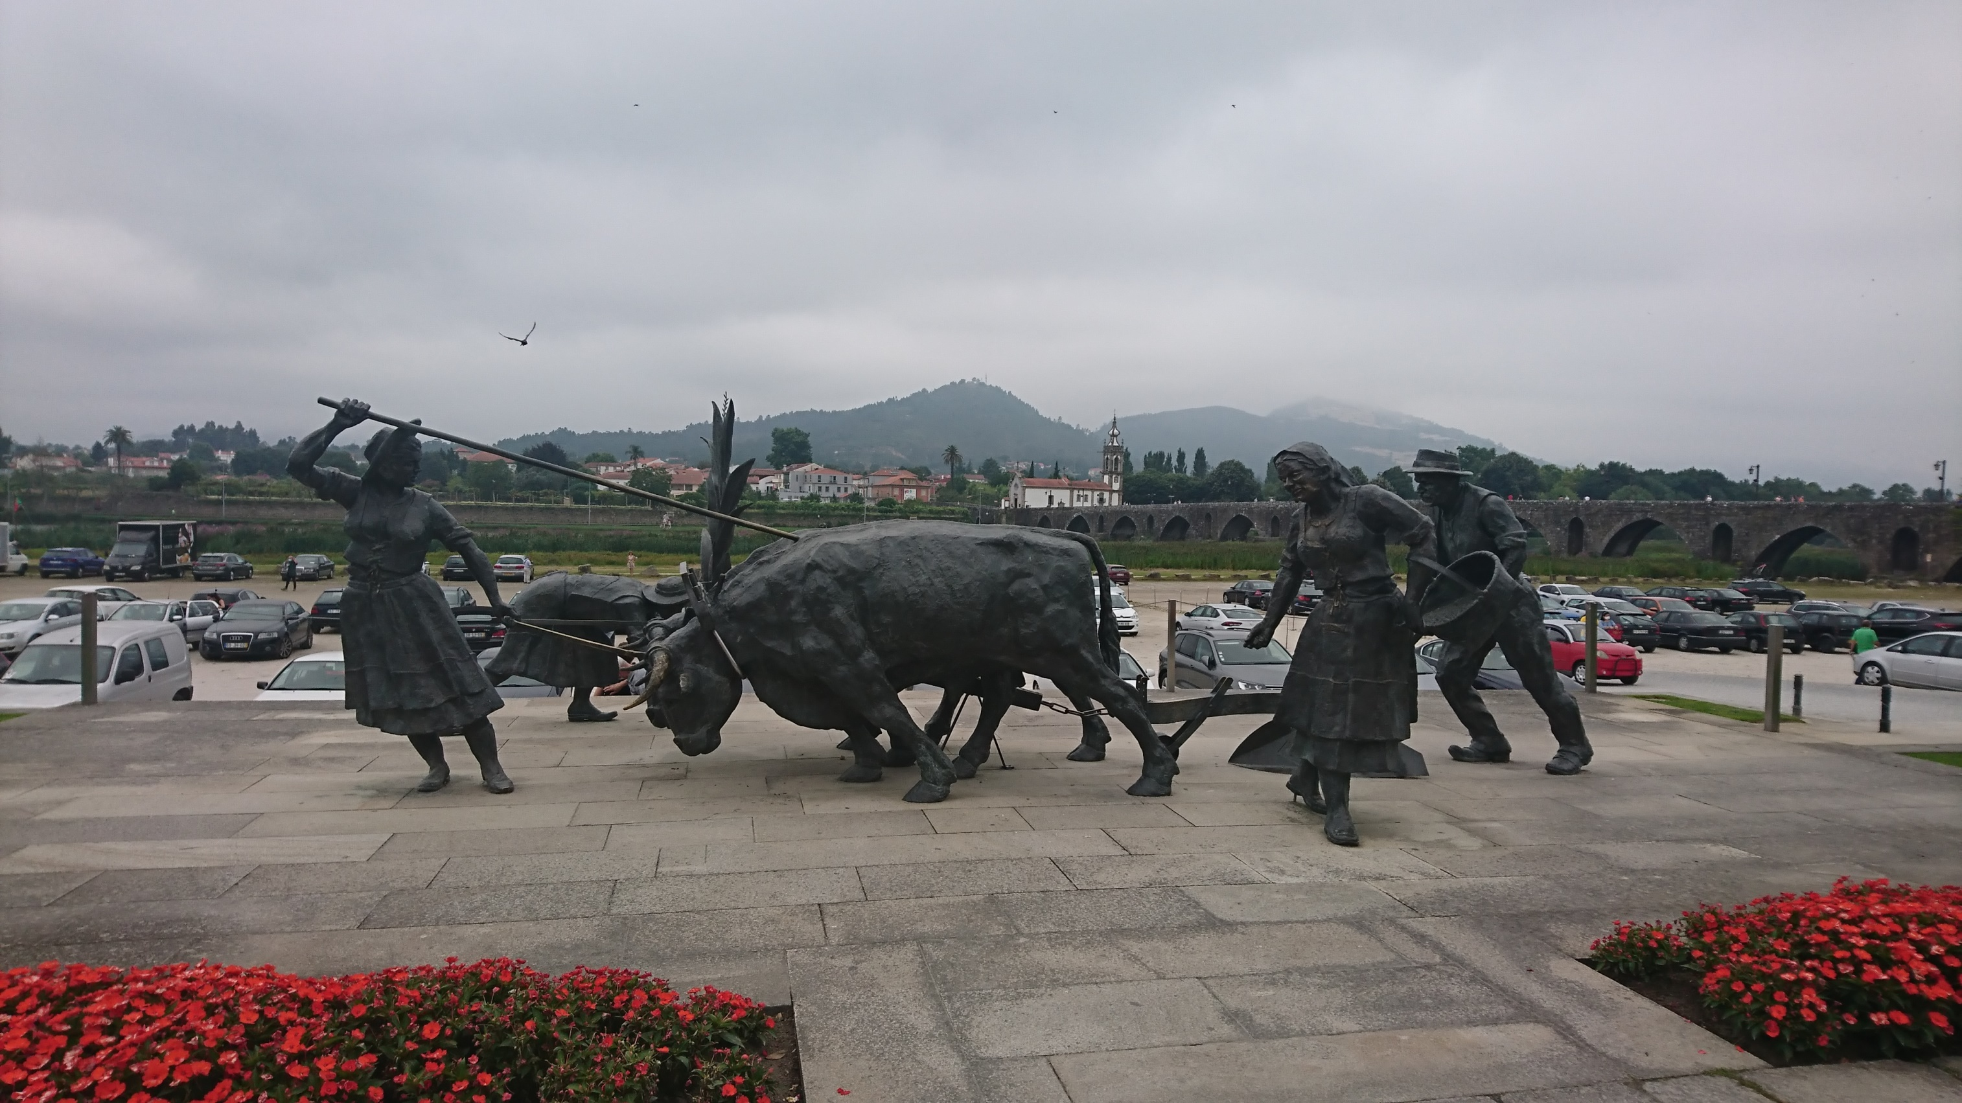
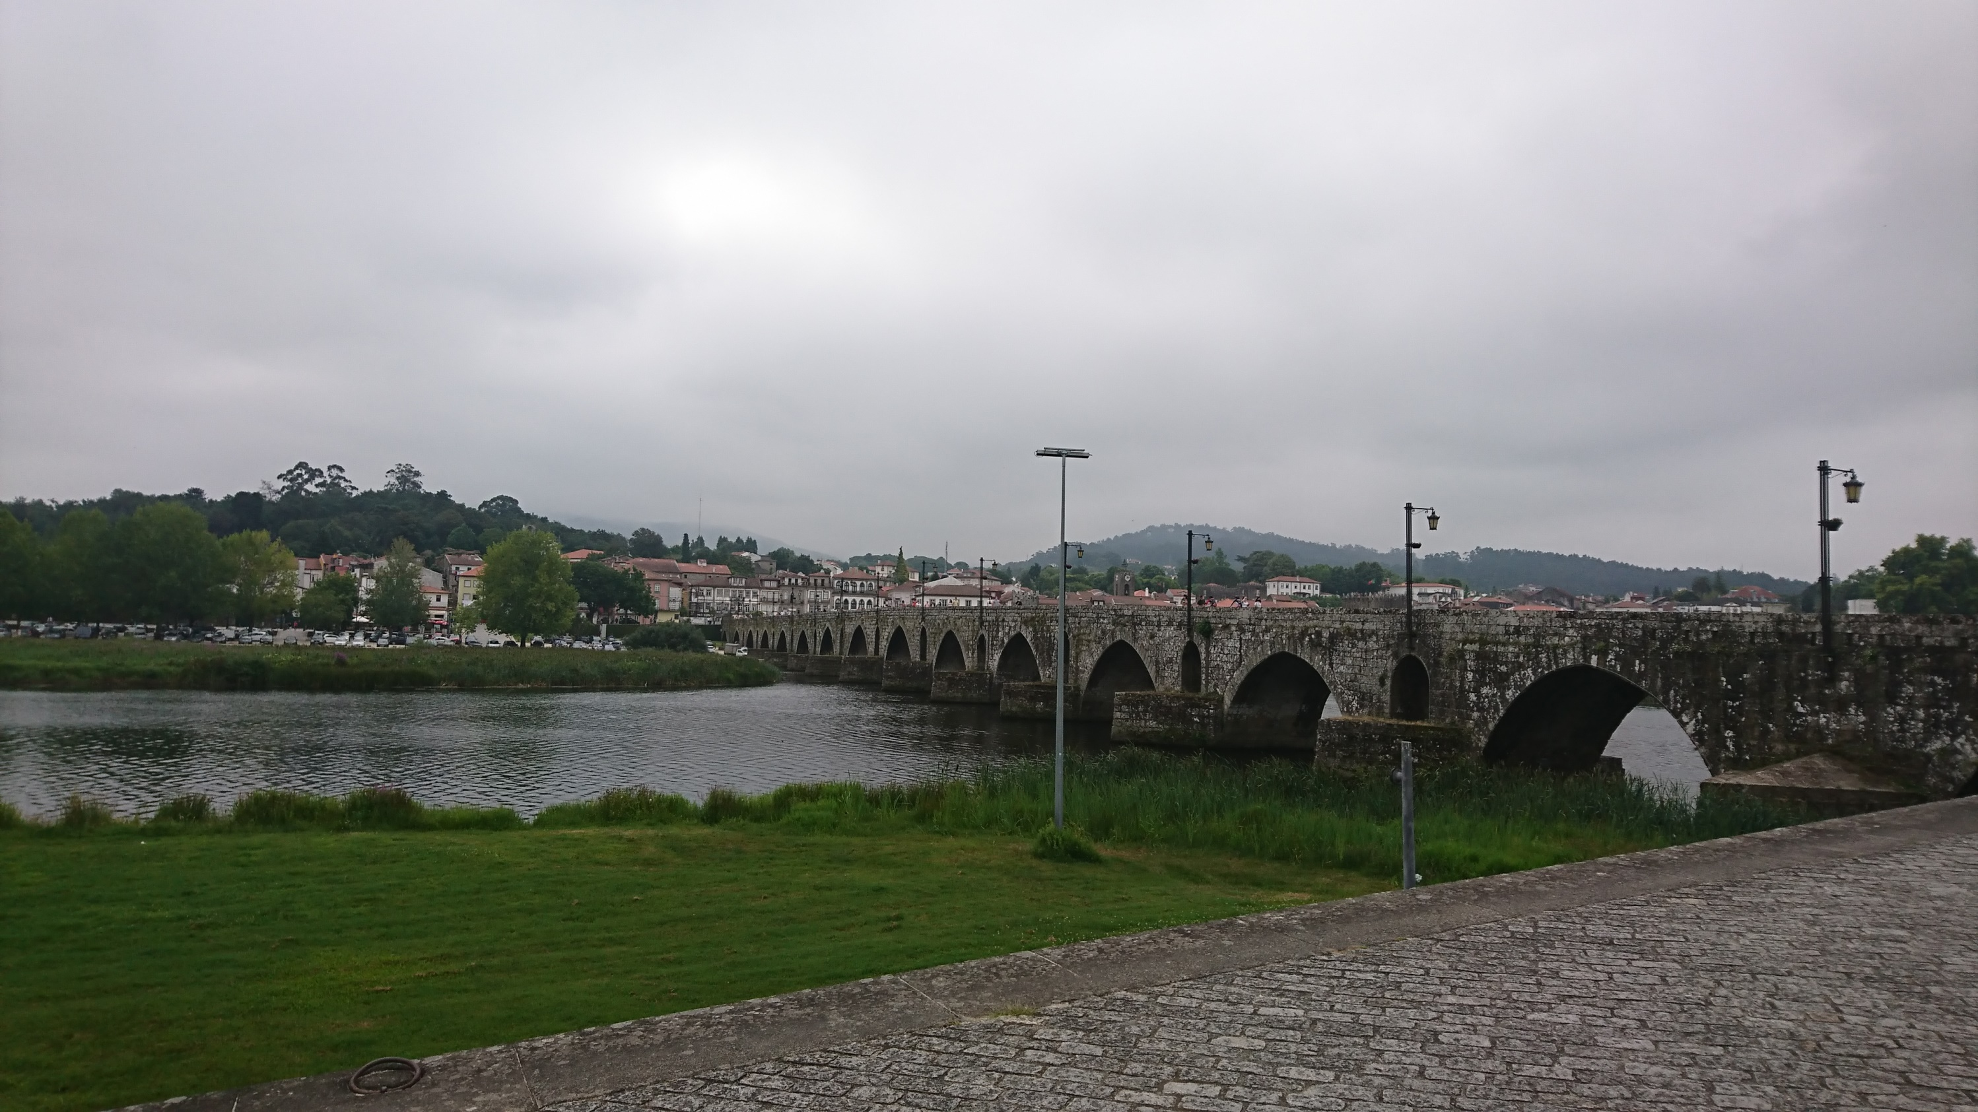
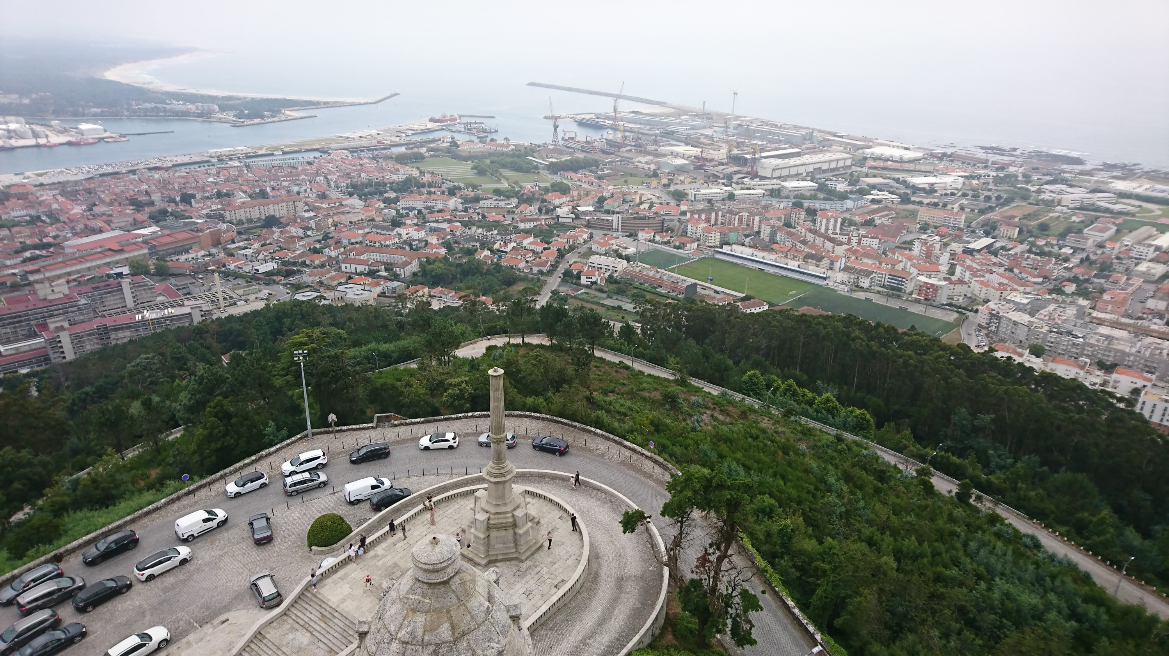
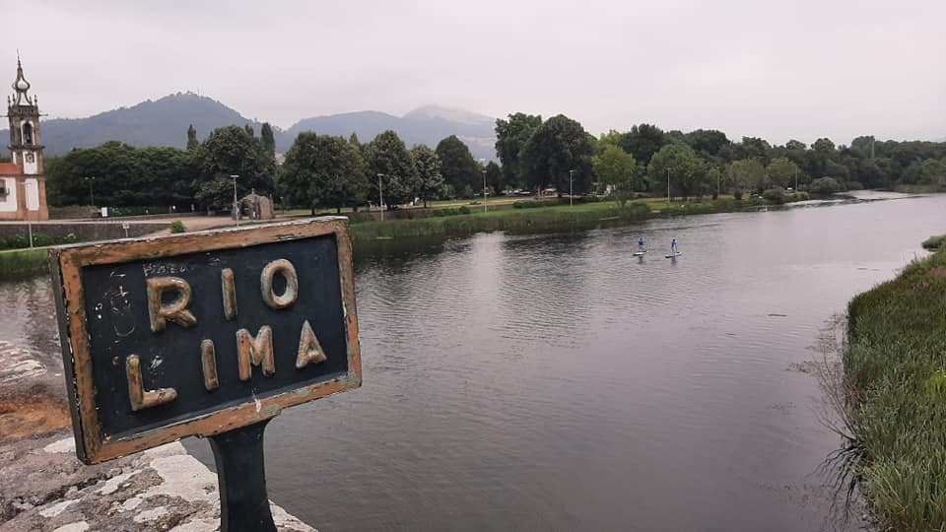
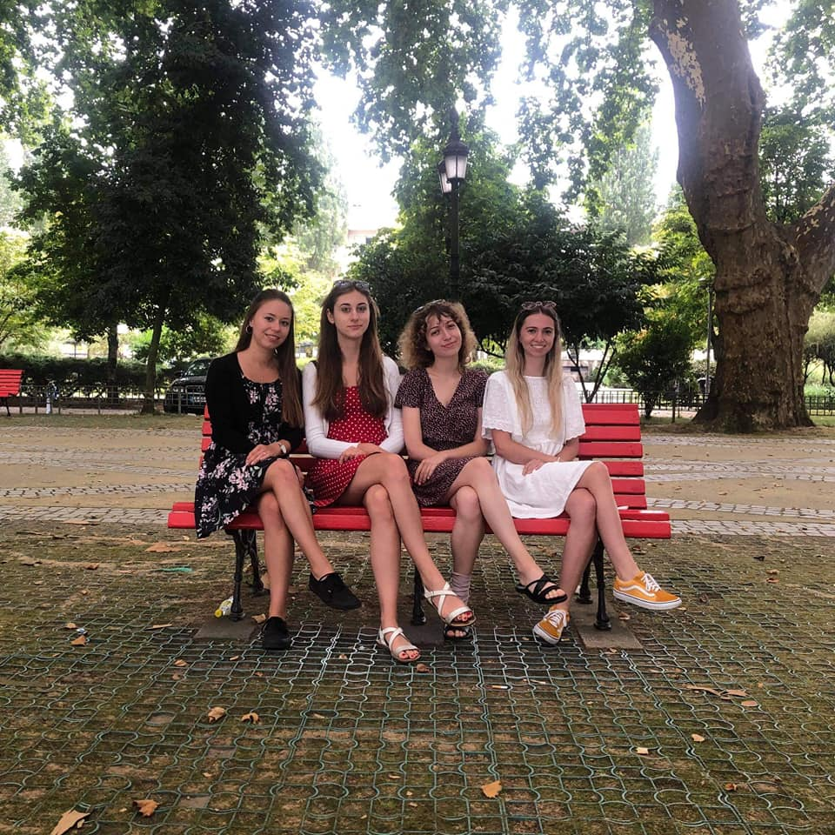
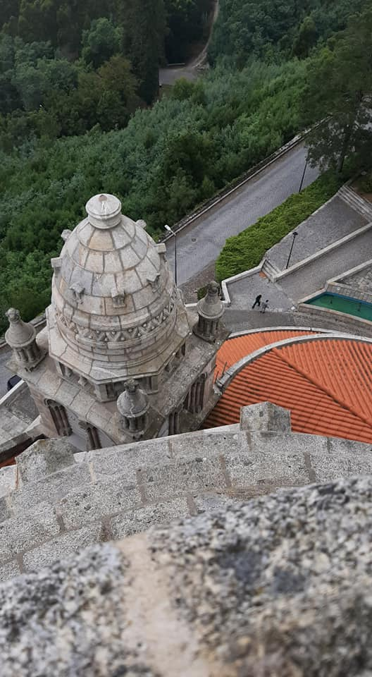
18 lipca 2021 dzień wytchnienia od upału i wizyta w ponte de lima oraz viana do castelo

Slide 11
25 lipca 2021 praia de ofir to miejsce, w którym przeżyliśmy niezapomnianą lekcję surfingu

Slide 12
Przyjemności już były. Teraz praca. Praktyki zawodowe odbywaliśmy w różnych przedsiębiorstwach dzięki czemu Mieliśmy okazję sprawdzić zdobytą W SZKOLE wiedzę w praktyce

Slide 14
CZASEM BYWAŁO CIĘŻKO…

Slide 15
…ALE DALIŚMY RADĘ ☺

Slide 20
WSZYSTKO CO DOBRE, SZYBKO SIĘ KOŃCZY.
CZAS PRAKTYK DOBIEGŁ KOŃCA.
„IM DALEJ PÓJDĘ, TYM BARDZIEJ SIEBIE POZNAM”
ERNEST HEMINGWAY
DZIĘKUJEMY ZA
UWAGE

